Slide 1


ТЕРРИТОРИАЛЬНЫЙ ФОНД ОБЯЗАТЕЛЬНОГО МЕДИЦИНСКОГО СТРАХОВАНИЯ
РЕСПУБЛИКИ БАШКОРТОСТАН
ТЕОРИЯ И ПРАКТИКА ПРИ РЕАЛИЗАЦИИ ОБЯЗАТЕЛЬНОГО МЕДИЦИНСКОГО СТРАХОВАНИЯ
Кофанова
Юлия Анатольевна
директор ТФОМС РБ

Slide 2

СТРУКТУРА СИСТЕМЫ ОМС
страхователи:
ФФОМС
СМО 34
Работающего
населения
61,5 млн.чел
Работодатели
5,1% от ФОТ
Договор финансирования ОМС
Субвенции
Страховые взносы на ОМС
неработающего населения
Договор
ТФОМС (86)
Страхование граждан выдача полисов
Неработающего
населения
85 млн. чел.
- Органы исполнительной
власти субъекта РФ
Граждане, застрахованные
по ОМС
(146,5млн.чел.)
МО, работающие в системе ОМС
по договорам (9163)

Slide 3
СТРАХОВЫЕ ВЗНОСЫ НА СОЦИАЛЬНОЕ СТРАХОВАНИЕ, В ТОМ ЧИСЛЕ НА ОМС
Работодатели
(Налоги: 22% ПФ; 5,1% ФФОМС; 3,1% ФСС)
Бюджет субъекта РФ
Страховые взносы на ОМС работающего населения 5,1% от ФОТ
Страховые взносы на ОМС неработающего населения (№ 354-ФЗ от 30.11.2011 г.)
ФНС (Федеральный закон от 03.07.2016 г. N 243-ФЗ, с 01.01.2017 г. – глава 34, статья 425 Налогового кодекса РФ)
ФФОМС
(Постановление Правительства РФ от 05.05.2012 г. № 462)
ТФОМС
Субвенции:
из налогов на работающее население;
из бюджетов РФ на неработающее население;
субсидии ФФОМС.

Slide 4
ДОХОДЫ ТФОМС РБ В 2019 ГОДУ, ПЛАН НА 2020 ГОД (МЛРД. РУБ.)
Субвенции ФФОМС
Субвенции ФФОМС
Доходы в 2019 году,
всего 54,9
Доходы на 2020 год,
всего 58,3

Slide 5
РАСЧЁТ СУБВЕНЦИЙ ФФОМС БЮДЖЕТУ ТФОМС РБ НА 2021-2023 ГОДЫ
Расчет по численности на 01.01.2020 года
(тыс. руб.)
Наименование показателей | Численность застрахованного населения на 1 января 2020 года | 2021 год | 2022 год | 2023 год
Численность застрахованного (Чi) | 4 001 351 | 4 001 351 | 4 001 351 | 4 001 351
Средний подушевой норматив финансирования ПГГ за счет субвенций ФФОМС по ПГГ на 2020-2023 годы (H) | 12 699,20 | 13 461,60 | 14 193,00 | 14 193,00
Уральский коэффициент |  | 1,155 | 1,155 | 1,155
Коэффициент уровня среднемесячной заработной платы |  | 0,80 | 0,80 | 0,80
Индекс бюджетных расходов (ИБР) по данным МФ РФ |  | 1,00 | 1,00 | 1,00
Коэффициент дифференциации для субъекта РФ по формуле: К= 0,6 * max (Kp ; К зп) + 0,4 *ИБР (Ki) |  | 1,109 | 1,109 | 1,109
Сумма субвенции ФФОМС по методике постановления Правительства РФ от 05.05.2012 № 462 (тыс. руб.) |  | 59 735 826,6 | 62 981 412,8 | 62 981 412,8
Утверждено на 2020 год | 56 724 846,2 | 3 010 980,4 | 3 245 586,2 | 0,0
% к предыдущему году |  | 105,31 | 105,4 | 100,0
Sc = Чi × H × Ki, где
Sc - сумма субвенций ФФОМС;
Чi - численность застрахованного по ОМС;
H - cредний подушевой норматив финансирования ПГГ за счет субвенций ФФОМС по ПГГ;
Ki - коэффициент дифференциации.

Slide 6
ДИНАМИКА РОСТА ФИНАНСИРОВАНИЯ ТЕРРИТОРИАЛЬНОЙ ПРОГРАММЫ ОМС (МЛН. РУБ.)
Средняя стоимость единицы объема медицинской помощи (руб.)
+6,9%
+23,4%
+1,2%
+5,6%
+12,7%
+3,7%

Slide 7

ПОДУШЕВОЙ НОРМАТИВ ФИНАНСИРОВАНИЯ, СУБВЕНЦИИ НА ФИНАНСОВОЕ ОБЕСПЕЧЕНИЕ ОМС В РБ 2015-2020 ГОДАХ
Подушевой норматив финансирования на 1 застрахованного в рамках базовой программы ОМС в 2015-2020 годах (руб.)
Субвенции на финансовое обеспечение организации ОМС в РБ в 2015-2020 годах (млн. руб.)
+7,6%
+6,8%
+11,1%
+10,7%
+21,5%
+21,4%
+5,4%
+4,9%
+2,2%
+1,7%
Коэффициент дифференциации для РБ 1,093 по 2018г.,
1,109 с 2019 г.

Slide 8
ФЗ от 30 ноября 2011 г. N 354-ФЗ
«О РАЗМЕРЕ И ПОРЯДКЕ РАСЧЕТА ТАРИФА СТРАХОВОГО ВЗНОСА НА ОБЯЗАТЕЛЬНОЕ МЕДИЦИНСКОЕ СТРАХОВАНИЕ НЕРАБОТАЮЩЕГО НАСЕЛЕНИЯ»
Единый размер и порядок расчета тарифа
Переходный период до 2015 года
Тариф страхового взноса 18 864,6 рубля на 1 неработающего
Тариф страхового взноса для субъекта РФ 18 864,6 рубля* К диф.

Slide 9
СВЕДЕНИЯ О ЧИСЛЕННОСТИ ЛИЦ, ЗАСТРАХОВАННЫХ ПО ОБЯЗАТЕЛЬНОМУ МЕДИЦИНСКОМУ СТРАХОВАНИЮ ПО РЕСПУБЛИКЕ БАШКОРТОСТАН
98,7%
99,8%
4 001 351 | 4 038 151
4 027 777 | 4 051 005
4 057 436 | 4 063 293
4 062 482 | 4 066 972
4 062 432 | 4 071 064
4 049 954 | 4 071 987
4 049 245 | 4 069 698
4 050 113 | 4 060 957
4 011 720 | 4 064 245
4 013 206 | 4 072 085
4 000 124 | 4 068 545
98,3%
99,9%
116,5%
90,8%
97,9%
101,2%
102,7%
99,0%
98,2%
101,0%
% снижения (увеличения)численности
относительно прошлого года
112,3%
94,2%
94,2%
104,5%
97,5%
101,3%
97,9%
101,7%
ВСЕГО
ЗАСТРАХОВАННЫХ
ЧИСЛЕННОСТЬ
НАСЕЛЕНИЯ РБ

Slide 10
РАСЧЁТ СУБВЕНЦИЙ ФФОМС БЮДЖЕТУ ТФОМС РБ НА 2021-2023 ГОДЫ
Сумма страховых взносов на ОМС неработающего населения на 2021-2023 годы
(тыс. руб.)
Наименование показателей | Численность для расчета суммы страховых взносов на ОМС неработающего населения (по состоянию на 1 января 2020 года) (Чн) | Размер тарифа в соответствии с ФЗ от 30.11.2011г. №354-ФЗ "О размере и порядке расчета тарифа страхового взноса на ОМС неработающего населения" (руб.) (Рт) | Коэффициент дифференциации в соответствии с ФЗ от 02.12.19г. №382-ФЗ "О бюджете ФФОМС на 2020-2022гг« (Кд) | Коэффициент удорожания стоимости медицинских услуг в соответствии с ФЗ от 02.12.19г. №382-ФЗ "О бюджете ФФОМС на 2020-2022гг« (Ку) | Тариф страхового взноса, рассчитанный по формуле | Тариф страхового взноса, округленный | Расчетная сумма на 2021-2023г.г. (тыс. руб.) (Sсв) | Проект Закона РБ (тыс. руб.)
2020 год | 2 375 222 |  |  |  |  |  |  | 19 937 668,6
2021 год | 2 375 222 | 18 864,6 | 0,3850 | 1,199 | 8 708,182 | 8 708,2 | 20 683 908,2
2022 год | 2 375 222 | 18 864,6 | 0,3850 | 1,247 | 9 056,800 | 9 056,8 | 21 511 910,6
2023 год | 2 375 222 | 18 864,6 | 0,3850 | 1,247 | 9 056,800 | 9 056,8 | 21 511 910,6
Справочно:
Sсв = Рт × Кд × Ку × Чн, где
Численность застрахованного по ОМС населения (форма №8) | на 1 января 2020 года | на 1 января 2019 года | Разница
Работающее | 1 626 129 | 1 646 904 | -20 775
Неработающее | 2 375 222 | 2 380 873 | -5 651
Всего | 4 001 351 | 4 027 777 | -26 426
Sсв - расчетная сумма страховых взносов;
Рт - размер тарифа в соответствии с ФЗ от 30.11.2011г. №354-ФЗ;
Кд - коэффициент дифференциации;
Ку - коэффициент удорожания;
Чн - численность для расчета суммы страховых взносов на ОМС.

Slide 11





ОБЪЕМ НАЛОГОВЫХ И НЕНАЛОГОВЫХ ДОХОДОВ
БЮДЖЕТА РЕСПУБЛИКИ БАШКОРТОСТАН, млрд. рублей
+2,3%
+3,4%
+5,1%
2021
2022
Темп роста ВРП
к предыдущему году
2020
2019

Slide 12
ПРОГНОЗ ПОСТУПЛЕНИЙ НАЛОГА НА ПРИБЫЛЬ ОРГАНИЗАЦИЙ
В БЮДЖЕТ РЕСПУБЛИКИ БАШКОРТОСТАН, млрд. рублей
+3,7%
+3,2%
+6,7%
Темп прироста прибыли прибыльных
организаций
к предыдущему году
2019
2021
2022
2020

Slide 13


ПРОГНОЗ ПОСТУПЛЕНИЙ НАЛОГА НА ДОХОДЫ ФИЗИЧЕСКИХ ЛИЦ
В БЮДЖЕТ РЕСПУБЛИКИ БАШКОРТОСТАН, млрд. рублей
+5,7%
+7,9%
+7,1%
РОСТ ФОНДА
ЗАРАБОТНОЙ ПЛАТЫ РБ
ИМУЩЕСТВЕННЫЕ
И СОЦИАЛЬНЫЕ ВЫЧЕТЫ
2021
2022
6,8 млрд. руб. (+17,2%)
возвращено населению на 01.10.2019
2020

Slide 14
ПРОГНОЗ ПОСТУПЛЕНИЙ ОСНОВНЫХ ВИДОВ АКЦИЗОВ
В БЮДЖЕТ РЕСПУБЛИКИ БАШКОРТОСТАН, млрд. рублей
+2,4%
+7,4%
+3,0%
23,1
23,8
21,0
21,5
19,0
2019
утв. план
2019
оценка
2020
проект
2021
проект
2022
проект

Slide 15
СТРУКТУРА ДОХОДНОЙ ЧАСТИ
ПРОЕКТА БЮДЖЕТА РЕСПУБЛИКИ БАШКОРТОСТАН
БЕЗВОЗМЕЗДНЫЕ ПОСТУПЛЕНИЯ
2020-2022, млн. рублей
108 811,6
Дотации Субсидии Субвенции
Фонд ЖКХ Иные межбюджетные
трансферты

Slide 16
РАСХОДЫ ПРОЕКТА БЮДЖЕТА
РЕСПУБЛИКИ БАШКОРТОСТАН, млрд. рублей
212,5
216,2
209,3
218,4
195,6
29,2
28,5
24,8
27,4
18,4
187,7
191,0
183,3
184,5
177,2
ОБЪЕМ РАСХОДОВ К ВРП, %

Slide 17




ЗДРАВООХРАНЕНИЕ, млрд. рублей
(без учета взносов на неработающее население)
2020-2022
27,7
22,9
21,7
20,8
20,0
Федеральный
бюджет
Бюджет РБ
70,2
2019
утв. план
2019
оценка
2020
проект
2021
проект
2022
проект
ОЖИДАЕМАЯ ПРОДОЛЖИТЕЛЬНОСТЬ
ЖИЗНИ ПРИ РОЖДЕНИИ, лет
ОБЩАЯ СМЕРТНОСТЬ,
случаи на 1 тыс. населения
Бюджетные
виды помощи
Социальные
выплаты населению
РАИП
2019
72,15
2022
73,33
2019
12,4
2022
12,0
МЛАДЕНЧЕСКАЯ СМЕРТНОСТЬ,
случаи на 1 тыс. детей
ЧИСЛЕННОСТЬ
ЛЬГОТНИКОВ, тыс. человек
2019
5,2
2022
5,1
2019
533,2
2022
535,4

Slide 18


ЧИСЛЕННОСТЬ ЗАСТРАХОВАННЫХ ЛИЦ ПО РЕСПУБЛИКЕ БАШКОРТОСТАН, КОЛИЧЕСТВО МЕДИЦИНСКИХ ОРГАНИЗАЦИЙ В СИСТЕМЕ ОМС В 2019 ГОДУ
Структура застрахованного по ОМС населения Республики Башкортостан
в разрезе СМО на 01.01.2020 (%)
Реализация Программы ОМС:
Всего медицинских организаций – 184,
государственных МО - 128 (69,6%)
частных МО – 56 (30,4%)
Филиалы ТФОМС РБ:
Бирский филиал
Сибайский филиал
Стерлитамакский филиал
Туймазинский филиал
Центральный филиал

Slide 19

ИНФОРМАЦИЯ О РАСХОДАХ ТФОМС РБ И СТРУКТУРЕ ФИНАНСИРОВАНИЯ ТЕРРИТОРИАЛЬНОЙ ПРОГРАММЫ ОМС РБ В 2019 ГОДУ
Структура финансирования
Территориальной программы ОМС по видам медицинской помощи (%)
Расходы ТФОМС РБ (млрд. руб.)

Slide 20
НОРМАТИВНЫЕ ПРАВОВЫЕ АКТЫ
Федеральный закон от 29.10.2010 №326-ФЗ «Об обязательном медицинском страховании в Российской Федерации»
Программа государственных гарантий оказания гражданам Российской Федерации бесплатной медицинской помощи (постановление Правительства Российской Федерации от 07.12.2019 № 1610)
Приказ Минздрава России от 28.02.2019 №108н
«Об утверждении правил обязательного медицинского страхования»
Приказ ФОМС от 18.11.2014 №200 «Об установлении требований к структуре и содержанию тарифного соглашения»
Приказ Федерального фонда обязательного медицинского страхования от 28.02.2019 г. № 36 "Об утверждении Порядка организации и проведения контроля объемов, сроков, качества и условий предоставления медицинской помощи по обязательному медицинскому страхованию"
Совместные письма Минздрава России и ФОМС
«Методические рекомендации по способам оплаты медицинской помощи за счет средств ОМС»
ИНСТРУКЦИЯ по группировке случаев, в том числе правила учета дополнительных классификационных критериев

Slide 21
КОМИССИЯ ПО РАЗРАБОТКЕ ТЕРРИТОРИАЛЬНОЙ ПРОГРАММЫ ОБЯЗАТЕЛЬНОГО МЕДИЦИНСКОГО СТРАХОВАНИЯ
(ст. 36 № 326-ФЗ, Правила ОМС утвержденные приказом МЗ РФ № 108н от 28.02.2019,
распоряжение Правительства РБ №1235-р от 23.09.2011)
Орган
управления
здравоохранением
Состав
Комиссии (утверждается
нормативным правовым актом субъекта РФ)
Функции
- разработка проекта территориальной программы ОМС;
- распределение объема медицинской помощи между страховыми медицинскими организациями;
распределение объема медицинской помощи между медицинскими организациями;
рассмотрение тарифов;
определение иных сроков подачи уведомления вновь создаваемыми медицинскими организациями;
определения порядка представления информации членами Комиссии
Территориальный
фонд ОМС
Секретарь Комиссии-
представитель ТФОМС
Страховая
медицинская
организация
Рабочие группы (для рассмотрения отдельных вопросов)
Медицинская
организация
Профсоюзы,
их объединения,
ассоциации
Члены Комиссии
Иные лица, привлеченные к работе

Slide 22
ПОРЯДОК ВКЛЮЧЕНИЯ МО В РЕЕСТР
ФЗ №326 ст. 15, Правила ОМС п. 92, п. 94
Страховая
медицинская
организация
Уведомление
до 1 сентября
Установить в порядке предоставления информации
Утверждение ТПГГ
Медицинская
организация
до 25 декабря
Орган государственной власти
субъекта Российской Федерации
Распределение объемов
медицинской помощи
до заключения договоров в течение 10 дней включенным в реестр МО вновь создаваемыми МО
Комиссия
Корректировка объемов
медицинской помощи
в течение 10 дней после поступления предложений

Slide 23
СПОСОБЫ ОПЛАТЫ МЕДИЦИНСКОЙ ПОМОЩИ, ОКАЗЫВАЕМОЙ ЗАСТРАХОВАННЫМ ЛИЦАМ ПО ОМС В РОССИЙСКОЙ ФЕДЕРАЦИИ
МП в амбулаторных условиях |  | КС и ДС | Скорая медицинская помощь
По подушевому нормативу финансирования на прикрепившихся лиц в сочетании с оплатой за единицу объема медицинской помощи; За единицу объема медицинской помощи: - за услугу; - посещение; - за обращение. По подушевому нормативу финансирования на прикрепившихся лиц с учетом показателей результативности деятельности медицинской организации, c включением расходов на медицинскую помощь, оказываемую в иных медицинских организациях. | В подушевой норматив не включаются: межтерриториальные расчеты; диспансеризация; профилактические осмотры; диализ; неотложная мед. помощь; объем сверх базовой программы ОМС. Могут не включаться: стоматология; «акушерство и гинекология» и т.п.; КТ, МРТ и другие дорогостоящие исследования. | За законченный случай лечения заболевания, включенного в соответствующую группу заболеваний (в том числе КСГ заболеваний). За прерванный случай оказания МП при переводе пациента в другую МО, выписке при его письменном отказе, летальном исходе. За услугу диализа | По подушевому нормативу финансирования в сочетании с оплатой за вызов скорой медицинской помощи. Иные случаи оплаты за вызов: - межтерриториальные расчеты; - тромболизис; - дополнительные виды скорой медицинской помощи (экстренная консультативная помощь)

Slide 24

ПРИОРИТЕТНЫЕ НАПРАВЛЕНИЯ
Национальные проекты
Указ Президента Российской Федерации
от 07.05.2018 г. № 204
«Здравоохранение»
(01.10.2018-31.12.2024)
«Развитие системы оказания первичной медико-санитарной помощи»
«Борьба с онкологическими заболеваниями»
«Демография»
(01.01.2019-31.12.2024)
«Разработка и реализация программы системной поддержки и повышения качества жизни граждан старшего возраста»
«О национальных целях и стратегических задачах развития Российской Федерации на период до 2024 года»

Slide 25
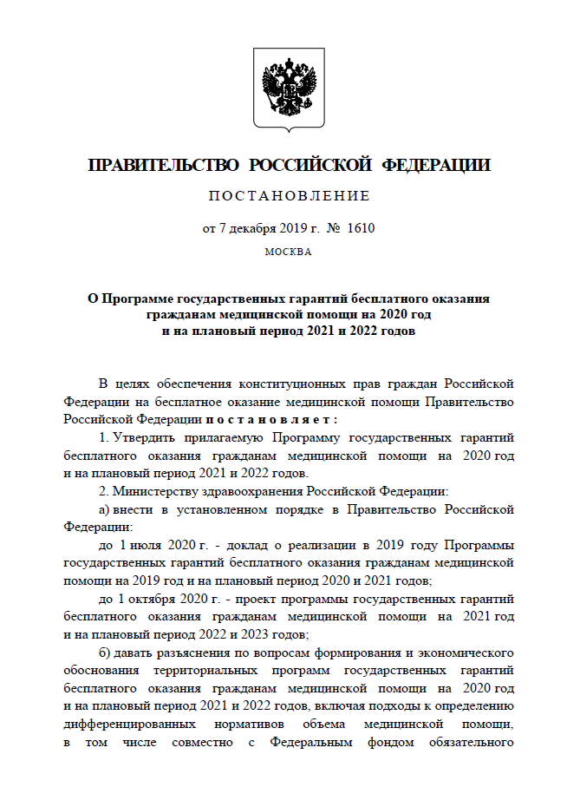
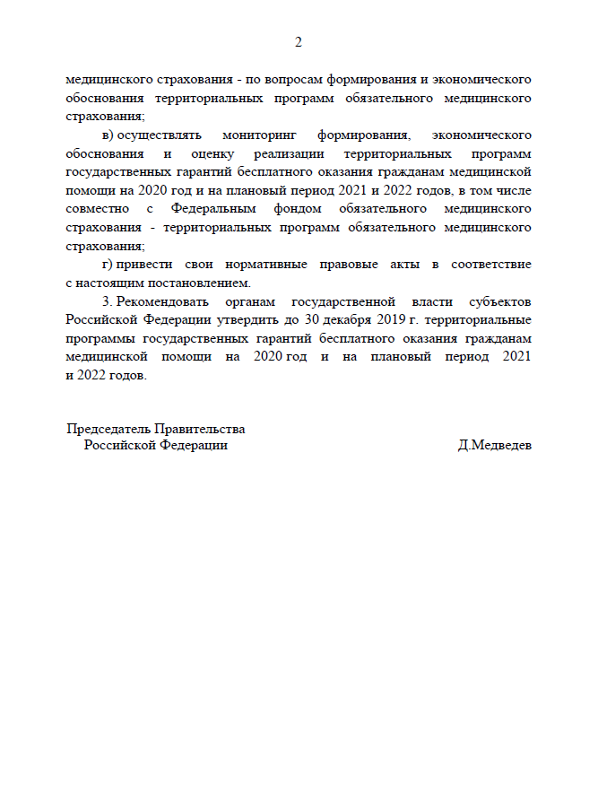
ПРОГРАММА ГОСУДАРСТВЕННЫХ ГАРАНТИЙ БЕСПЛАТНОГО ОКАЗАНИЯ ГРАЖДАНАМ МЕДИЦИНСКОЙ ПОМОЩИ НА 2020 ГОД И НА ПЛАНОВЫЙ ПЕРИОД 2021 И 2022 ГОДОВ
Постановление Правительства Российской Федерации
от 07.12.2019 №1610

Slide 26
ОСОБЕННОСТИ БП ОМС НА 2020-2022 Г.Г.
Приоритетность первичной медико-санитарной помощи
Рост норматива финансовых затрат на 74% на 1 комплексное посещение при проведении профилактических мед. осмотров и диспансеризации Установление размера финансового обеспечения ФАПов Коэффициенты дифференциации Для МО и их подразделениях, расположенных в сельской местности, отдаленных территориях, поселках городского типа и малых городах до 50 тысяч человек обслуживающих: от 5 до 20 тысяч человек – 1,113 свыше 20 тысяч человек– 1,04 Для медицинской помощи в амбулаторных условиях, оказываемой лицу в возрасте 65 лет и старше, применяется средний коэффициент дифференциации в размере 1,6
Повышение доступности специализированной медицинской помощи
Не допускается сокращение объема медицинской помощи, предоставляемой федеральными государственными учреждениями по отношению к предыдущему периоду Сроки проведения диагностических инструментальных и лабораторных исследований в случае подозрения на онкологические заболевание не должны превышать 7 рабочих дней со дня назначения исследований Сроки проведения консультаций врачей-специалистов в случае подозрения на онкологические заболевание не должны превышать 3 рабочих дней Сроки ожидания специализированной (за исключением ВМП) медицинской помощи для пациентов с онкологическими заболеваниями - не должны превышать 7 рабочих дней с момента гистологической верификации опухоли или с момента установления предварительного диагноза заболевания (состояния)

Slide 27

ИТОГОВЫЙ ОБЪЕМ ФИНАНСОВОГО ОБЕСПЕЧЕНИЯ
ПЕРВИЧНОЙ МЕДИКО-САНИТАРНОЙ ПОМОЩИ
с 2020 года выделены отдельные нормативы
Объем средств на ПМСП
в ДС по КСГ
Объем средств
на ФП, ФАП
Объем средств на диспансе-ризацию
Объем средств на отдельные исследования
Объем средств
на оказание неотложной МП
включают расходы на проведение мобильными медицинскими бригадами
и в выходные дни
Объем средств по подуш. нормативу финансир
Объем средств
за единицу объема
Объем средств на профосмотры
<
НЕДОПУСТИМО снижение размера финансового обеспечения медицинской организации, оказывающей ПМСП в амбулаторных условиях, по сравнению с уровнем предыдущего года
2019
2020

Slide 28
НОРМАТИВЫ ОБЪЕМОВ МЕДИЦИНСКОЙ ПОМОЩИ И ФИНАНСОВЫХ ЗАТРАТ ПО РБ В 2020-22 ГОДАХ
Единицы измерения | 2019 год |  | 2020 год |  | 2020 к 2019, % |  | 2021 к 2020 % |  | 2022 к 2021, %
 | Нормативы объема | (руб.) | Нормативы объема | (руб.) | Нормативы объема | (руб.) | Нормативы объема | (руб.) | Нормативы объема | (руб.)
Посещение с проф. целью | 2,88 | 473,8 | х | х | х | х | х | х | х | х
проф осмотры | 0,63 | 1 021,5 | 0,2535 | 1 782,2 | 104,8% | 174,5% | 102,6% | 106,1% | 105,4% | 102,8%
диспансеризация | 0,160 | 1 185,6 | 0,181 | 2 048,7 | 113,1% | 172,8% | 105,0% | 102,8% | 137,4% | 102,1%
посещение по неотложке | 0,56 | 601,4 | 0,54 | 631,0 | 96,4% | 104,9% | 100,0% | 106,2% | 100,0% | 104,0%
Обращение по заболеваниям | 1,77 | 1 314,8 | 1,77 | 1 414,4 | 100,0% | 107,6% | 100,0% | 104,3% | 100,0% | 100,5%
КТ | х | х | 0,0275 | 3 539,9 | х | х | 100,0% | 100,0% | 100,0% | 100,0%
МРТ | х | х | 0,0119 | 3 997,9 | х | х | 100,0% | 100,0% | 100,0% | 100,0%
УЗИ ССС | х | х | 0,1125 | 640,5 | х | х | 100,0% | 100,0% | 100,0% | 100,0%
Эндоскоп. исследования | х | х | 0,0477 | 880,6 | х | х | 100,0% | 100,0% | 100,0% | 100,0%
молекулярно-генетические исследования | х | х | 0,0007 | 15 000,0 | х | х | 100,0% | 100,0% | 100,0% | 100,0%
Гист. исследования | х | х | 0,0501 | 575,1 | х | х | 100,0% | 100,0% | 100,0% | 100,0%

Slide 29
НОРМАТИВЫ ОБЪЕМОВ МЕДИЦИНСКОЙ ПОМОЩИ И ФИНАНСОВЫХ ЗАТРАТ ПО РБ В 2020-22 ГОДАХ
Единицы измерения | 2019 год |  | 2020 год |  | 2020 к 2019, % |  | 2021 к 2020% |  | 2022 к 2021, %
 | N объема | (руб.) | N объема | (руб.) | N объема | (руб.) | N объема | (руб.) | N объема | (руб.)
вызов | 0,3 | 2 314,0 | 0,29 | 2 428,6 | 96,7% | 105,0% | 100,0% | 105,7% | 100,0% | 103,9%
случай лечения | 0,062 | 19 266,1 | 0,06296 | 20 454,4 | 101,5% | 106,2% | 100,2% | 105,1% | 100,3% | 104,2%
в т. ч. Онко, случай лечения | 0,00631 | 70 586,6 | 0,006941 | 77 638,3 | 110,0% | 110,0% | 110,0% | 111,6% | 110,0% | 104,0%
ЭКО | 0,000478 | 113 907,5 | 0,000492 | 118 731,5 | 102,9% | 104,2% | 103,% | 105,1% | 102,6% | 103,1%
случай госпитализации | 0,17443 | 32 082,2 | 0,17671 | 34 713,7 | 101,3% | 108,2% | 100,0% | 106,2% | 100,0% | 104,1%
в т.ч. «Онкология», случай госпитализации | 0,0091 | 76 708,5 | 0,01001 | 100 848,9 | 110,0% | 131,5% | 110,0% | 112,9% | 110,0% | 106,3%
Медицинская реабилитация, случай госпитализации | 0,004 | 34 656,6 | 0,005 | 36 118,8 | 125,0% | 104,2% | 100,0% | 105,1% | 100,0% | 105,3%
СМП
ДС
КС

Slide 30


СТОИМОСТЬ ТЕРРИТОРИАЛЬНОЙ ПРОГРАММЫ ОМС ПО ИСТОЧНИКАМ
ФИНАНСОВОГО ОБЕСПЕЧЕНИЯ НА 2020 год
Всего средств
56,7 млрд. руб.
(2019 год – 52,9 млрд. руб.)
Сумма средств без онкологии, реабилитации, отдельных видов диагностики и ФАП
44,8 млрд. руб.
(2019 год – 46,4 млрд. руб.)
Медицинская помощь по профилю «онкология»
7,0 млрд. руб.
(2019 год - 5,2 млрд. руб.)
Медицинская реабилитация в стационарных условиях
1,0 млрд. руб.
(2019 год – 0,8 млрд. руб.)
Финансирование ФАП
2,3 млрд. руб.
(2019 год – 0 руб.)
Отдельные диагностические исследования
1,6 млрд. руб.
(2019 год – 0,5 млрд. руб.)

Slide 31


ФИНАНСИРОВАНИЕ ФП/ФАП
меньше 100 жителей
ФП/ФАП, обслуживающий от 100 до 899 жителей МОДУЛЬ 1 | ФП/ФАП, обслуживающий от 900 до 1500 жителей МОДУЛЬ 2 | ФП/ФАП, обслуживающий от 1500 до 2000 жителей МОДУЛЬ 3
1,0 штатная должность фельдшера + 0,5 младшего медперсонала = 1,5 | 1,0 штатная должность фельдшера +1 штатная должность медицинской сестры + 1,0 младшего медперсонала = 3,0 | 1,0 штатная должность фельдшера + 1,5 штатные должности медицинских сестер + 1,0 младшего медперсонала = 3,5
1 061,5 тыс. руб. | 1 681,7 тыс. руб. | 1 888,4 тыс. руб.
свыше 2000 жителей
домовые хозяйства
врачебные амбулатории
1 008,4 тыс. руб.
ФАПы Республики Башкортостан
Обслуживаемое население | Количество ФАПов, ед.
от 0 до 99 человек | 135
от 100 до 900 человек | 1 839
от 901 до 1500 человек | 73
от 1501 человек | 15
более 2000 человек | 11
Итого | 2 073

Slide 32
ИЗМЕНЕНИЯ В КС
РАСШИРЕН ПЕРЕЧЕНЬ КЛИНИКО-СТАТИСТИЧЕСКИХ ГРУПП В УСЛОВИЯХ КРУГЛОСУТОЧНОГО И ДНЕВНОГО СТАЦИОНАРОВ:
РАСШИРЕН ПЕРЕЧЕНЬ СЛУЧАЕВ ЛЕЧЕНИЯ В ОДНОЙ МЕДИЦИНСКОЙ ОРГАНИЗАЦИИ ПО ЗАБОЛЕВАНИЯМ, ОТНОСЯЩИМСЯ К ОДНОМУ КЛАССУ МКБ-10, ОПЛАЧИВАЕМЫХ ПО 2 КСГ:
Проведение реинфузии аутокрови, или балонной внутриаортальной контрпульсации, или экстракорпоральной мембранной оксигенации
Лечение основного заболевания
Круглосуточный стационар
Дневной стационар
НОВЫЕ КЛАССИФИКАЦИОННЫЕ КРИТЕРИИ ДЛЯ ФОРМИРОВАНИЯ КСГ:
«Эпилепсия»
Лечение хронического вирусного гепатита С
Длительность непрерывного проведения ресурсоемких медицинских услуг
(видео ЭЭГ-мониторинга)
If – назначение пегилированных интерферонов
Nif – назначение лекарственных препаратов прямого противовирусного действия, в т.ч. в сочетании с пегилированными интерферонами
ВВЕДЕН НОВЫЙ КОЭФФИЦИЕНТ СЛОЖНОСТИ ЛЕЧЕНИЯ ПАЦИЕНТА ПРИ ПРОВЕДЕНИИ МОЛЕКУЛЯРНО-ГЕНЕТИЧЕСКОЙ И/ИЛИ ИГХ В УСЛОВИЯХ КРУГЛОСУТОЧНОГО СТАЦИОНАРА В РАЗМЕРЕ:
КСГ «Эпилепсия» (уровень 3)
71,3 тыс. руб.
КСГ «Госпитализация в диагностических целях с проведением биопсии и последующим проведением молекулярно-генетического (МГ)
и/или ИГХ»
29,9 тыс. руб.
1,04-1,4
ВВЕДЕНО ОГРАНИЧЕНИЕ НА ПРИМЕНЕНИЕ ПОНИЖАЮЩЕГО
КОЭФФИЦИЕНТА УРОВНЯ ОКАЗАНИЯ МЕДИЦИНСКОЙ ПОМОЩИ:
КСГ «Эпилепсия» (уровень 4)
109,2 тыс. руб.
!
Для структурных подразделений
медицинских организаций 2-го уровня, оказывающих медицинскую помощь по профилям «Детская онкология» и «Онкология», в том числе в ЦАОП
коэффициент
подуровня
НЕ МЕНЕЕ 1
КСГ Лекарственная терапия при ЗНО (кроме лимфоидной и кроветворной тканей):
Уровень 11 – 277,5 тыс. руб.
Уровень 11 – 278,7 тыс. руб.
Уровень 12 – 339,4 тыс. руб.
Уровень 12 – 332,5 тыс. руб.
Уровень 13 – 666,1 тыс. руб.
Уровень 13 – 600,4 тыс. руб.

Slide 33
ИЗМЕНЕНИЯ ПО ОНКОЛОГИИ
РАСШИРЕНИЕ ДИАПАЗОНОВ КОЭФФИЦИЕНТОВ ЗАТРАТОЕМКОСТИ
ХИМИОТЕРАПИИ СОЛИДНЫХ ОПУХОЛЕЙ
Совершенствование группировки схем лекарственной терапии
!
10 уровней
Применен кластерный анализ распределения схем по группам с учетом частоты их применения
13 уровней
10 уровней
+132,8 тыс. руб.
Предпосылки перегруппировки схем лекарственной терапии
Включение в перечень ЖНВЛП новых химиотерапевтических препаратов, расширение перечня препаратов и схем с учетом клинических рекомендаций
Исключение препаратов, не являющихся ХТП (влияющих на структуру и минерализацию костей)
Перенос дорогостоящих схем в более затратоемкие группы КСГ для возмещения затрат на ЛС
1 067 схем
103 МНН
Изменение зарегистрированных предельных отпускных цен на препараты ЖНВЛП
+21
Золендроновая кислота,
Ибандроновая кислота,
Клондроновая кислота,
Паминдроновая кислота, Деносумаб
1 046 схем
Алектиниб
107 МНН
Перенос схем лекарственной терапии, не включенных в перечень ЖНВЛП, на 1 уровень затратоемкости ниже

Slide 34
ИЗМЕНЕНИЯ ПО ОНКОЛОГИИ (ХИРУРГИЧЕСКОЕ ЛЕЧЕНИЕ)
Увеличены коэффициенты относительной затратоемкости всех КСГ, связанных с проведением хирургического лечения ЗНО в условиях КС, в связи с выделением дополнительных средств на анестезиологическое пособие
+25%
№ КСГ | Наименование КСГ | КЗ 2019 | КЗ 2020 | Рост руб.
st19.021 | Другие операции при ЗНО брюшной полости | 2,48 | 3,66 | +26 625,4
st19.020 | Операции при ЗНО пищевода, желудка (уровень 3) | 3,14 | 4,27 | +25 497,2
st19.008 | Операции при ЗНО почки и мочевыделительной системы (уровень 3) | 3,24 | 4,32 | +24 369,0
st19.005 | Операции на кишечнике и анальной области при ЗНО (уровень 2) | 4,24 | 5,31 | +24 143,4
st19.024 | Операции на нижних дыхательных путях и легочной ткани при ЗНО (уровень 2) | 4,25 | 5,31 | +23 917,7
st19.022 | Операции на органе слуха, придаточных пазухах носа и верхних дыхательных путях при ЗНО | 1,91 | 2,81 | +20 307,5
st19.019 | Операции при ЗНО пищевода, желудка (уровень 2) | 2,57 | 3,43 | +19 405,0
st19.003 | Операции на женских половых органах при ЗНО (уровень 3) | 4,05 | 4,89 | +18 953,7
st19.015 | Мастэктомия, другие операции при ЗНО молочной железы (уровень 2) | 3,12 | 3,95 | +18 728,0
10 уровней
Увеличение коэффициентов относительной затратоемкости

Slide 35


НОРМАТИВЫ ФИНАНСОВЫХ ЗАТРАТ ПГГ НА 2020 ГОД
КРУГЛОСУТОЧНЫЙ СТАЦИОНАР
100 848,9 руб.
(рост на 31,5% к 2019 году)
ДНЕВНОЙ СТАЦИОНАР
77 638,3 руб.
(рост на 10,0% к 2019 году)
!
ФИНАНСОВОЕ ОБЕСПЕЧЕНИЕ ПО ПРОФИЛЮ «ОНКОЛОГИЯ» 271,3 млрд. руб.
(РОСТ НА 35,4% К 2019 ГОДУ), В ТОМ ЧИСЛЕ ДОПОЛНИТЕЛЬНО 115,0 МЛРД. РУБ. В РАМКАХ ФП «БОРЬБА С ОНКОЛОГИЧЕСКИМИ ЗАБОЛЕВАНИЯМИ»
Высокодозная лучевая терапия (IMRT, IGRT, ViMAT, стереотаксическая) в КСГ отсутствует
ПЕРЕВОД КОНФОРМНОЙ ЛУЧЕВОЙ ТЕРАПИИ ИЗ II ПЕРЕЧНЯ ВМП
В I ПЕРЕЧЕНЬ ВМП 10,6 млрд. руб.
РОСТ ОБЪЕМНЫХ И СТОИМОСТНЫХ ПОКАЗАТЕЛЕЙ
ХИРУРГИЧЕСКОЙ ПОМОЩИ ПРИ ЛЕЧЕНИИ ОНКОЛОГИЧЕСКИХ
ЗАБОЛЕВАНИЙ НА 9,4 млрд. руб.
ПРОТИВООПУХОЛЕВАЯ ЛЕКАРСТВЕННАЯ
ТЕРАПИЯ, в том числе в ЦАОПах 95,0 млрд. руб.
Федеральный высокотехнологичный центр медицинской радиологии
ФМБА России
ФГБУ «НМИЦ онкологии
им. Н.Н. Блохина»
Минздрава России
ФГБУ «НМИЦ онкологии
им. Н.Н. Петрова»
Минздрава России
ВМП

Slide 36
ПРИКАЗ МЗ РФ ОТ 7 ИЮЛЯ 2020 Г. № 682Н “ОБ УТВЕРЖДЕНИИ ПОРЯДКА И УСЛОВИЙ ОСУЩЕСТВЛЕНИЯ ДЕНЕЖНЫХ ВЫПЛАТ СТИМУЛИРУЮЩЕГО ХАРАКТЕРА МЕДИЦИНСКИМ РАБОТНИКАМ ЗА ВЫЯВЛЕНИЕ ОНКОЛОГИЧЕСКИХ ЗАБОЛЕВАНИЙ В ХОДЕ ПРОВЕДЕНИЯ ДИСПАНСЕРИЗАЦИИ И ПРОФИЛАКТИЧЕСКИХ МЕДИЦИНСКИХ ОСМОТРОВ НАСЕЛЕНИЯ”
ДЕНЕЖНЫЕ ВЫПЛАТЫ СТИМУЛИРУЮЩЕГО ХАРАКТЕРА МЕДИЦИНСКИМ РАБОТНИКАМ
1 000 рублей × КДИФ
за каждый случай впервые выявленного онкологического заболевания, диагноз которых подтвержден результатами диагностических инструментальных и (или) лабораторных исследований
500 рублей
врачу-терапевту (врачу-терапевту участковому, врачу-терапевту цехового врачебного участка, врачу общей практики (семейному врачу), врачу-педиатру (врачу-педиатру участковому), фельдшеру фельдшерского здравпункта (фельдшерско-акушерского пункта), ответственному за организацию и проведение профилактического медицинского осмотра и диспансеризации, за исключением руководителя медицинской организации
500 рублей (всего)
медицинским работникам:
назначившему диагностическое исследование;
выполнившему своевременно диагностические исследования, по результатам которых установлен диагноз онкологического заболевания;
осуществившему своевременное установление диспансерного наблюдения за пациентом с онкологическим заболеванием
Размер денежной выплаты устанавливается обратно пропорционально общему числу медицинских работников с округлением до целого рубля. Источник обеспечения денежных выплат сверх размера – средства фонда оплаты труда медицинской организации.
!
СРОКИ ОЖИДАНИЯ МЕДИЦИНСКОЙ ПОМОЩИ В СЛУЧАЕ ПОДОЗРЕНИЯ НА ОНКОЛОГИЧЕСКОЕ ЗАБОЛЕВАНИЕ
проведение консультаций врачей-специалистов не должны превышать 3 рабочих дня
проведение диагностических исследований не должны превышать 7 рабочих дней
установление диспансерного наблюдения врача-онколога не должны превышать 3 рабочих дня с момента постановки диагноза онкологического заболевания

Slide 37



ПРИКАЗ МИНЗДРАВА РОССИИ ОТ 13.03.2019 N 124н "ОБ УТВЕРЖДЕНИИ ПОРЯДКА ПРОВЕДЕНИЯ ПРОФИЛАКТИЧЕСКОГО МЕДИЦИНСКОГО ОСМОТРА И ДИСПАНСЕРИЗАЦИИ ОПРЕДЕЛЕННЫХ ГРУПП ВЗРОСЛОГО НАСЕЛЕНИЯ"
Изменения
в диспансеризацию включен профилактический медицинский осмотр;
профилактический медосмотр или диспансеризация граждан всех возрастов является ежегодными;
диспансеризация проводится ежегодно для граждан старше 40 лет и 1 раз в 3 года для граждан в возрасте от 18 до 39 лет;
диспансерное наблюдение часть профилактического медицинского осмотра при первом посещение в текущем году;
дополнительные исследования, направленные на ранее выявление онкологических заболеваний.
18 | 19 | 20 | 21 22 | 23 | 24 | 25 | 26 | 40 | 41 | 42 | 43 | 44 | 45 | 46 | 47 | 48 | 49 | 50 | 51 | 52
27 | 28 | 29 | 30 31 | 32 | 33 | 34 | 35 | 53 | 54 | 55 | 56 | 57 | 58 | 59 | 60 | 61 | 62 | 63 | 64 | 65
36 | 37 | 38 | 39 |  |  |  |  | 66 | 67 | 68 | 69 | 70 | 71 | 72 | 73 | 74 | 75 | 76 | … | 99
1 РАЗ В 3 ГОДА
ЕЖЕГОДНО
Изменения организации проведения:
вечерние часы
суббота
возможность дистанционной записи на медицинские исследования
один день раз в три года для прохождения медицинского обследования с сохранением средней заработной платы за этот день
возможность прохождения в 1 день.

Slide 38
ОБЪЕМ ИССЛЕДОВАНИЙ
ПРОФИЛАКТИЧЕСКИЙ
МЕДИЦИНСКИЙ ОСМОТР
ежегодно
БАЗОВЫЙ ПЕРЕЧЕНЬ ИССЛЕДОВАНИЙ,
ПРОВОДИМЫХ В РАМКАХ ПРОФИЛАКТИЧЕСКОГО МЕДИЦИНСКОГО ОСМОТРА
анкетирование;
расчет на основании антропометрии (измерение роста, массы тела, окружности талии)
индекса массы тела;
измерение артериального давления на периферических артериях;
исследование уровня общего холестерина в крови (допускается использование экспресс-метода);
определение уровня глюкозы в крови натощак (допускается использование экспресс-
метода);
определение относительного сердечно-сосудистого риска;
определение абсолютного сердечно-сосудистого риска (у граждан в возрасте от 40 до 64 лет включительно);
1 раз в 2 года
флюорография легких или рентгенографию легких;
электрокардиография в покое при первом прохождении профилактического
медицинского осмотра, далее в возрасте 35 лет и старше;
измерение внутриглазного давления при первом прохождении профилактического медицинского осмотра, далее в возрасте 40 лет и старше;
осмотр фельдшером (акушеркой) или врачом акушером-гинекологом женщин в возрасте от 18 до 39 лет;
прием (осмотр) по результатам профилактического медицинского осмотра
85% обязательно к исполнению для оплаты от тарифа по Диспансеризации

Slide 39



ПЕРЕЧЕНЬ ИССЛЕДОВАНИЙ,
ПРОВОДИМЫХ В РАМКАХ ДИСПАНСЕРИЗАЦИИ ДОПОЛНИТЕЛЬНО К ПРОФИЛАКТИЧЕСКОМУ МЕДИЦИНСКОМУ ОСМОТРУ
18-39 лет
40-64 года
65 лет и старше
раз в 3 года
ежегодно
ежегодно
профилактический медицинский осмотр;
скрининговые мероприятия, направленные на раннее выявление онкологических заболеваний;
краткое индивидуальное профилактическое консультирование;
прием (осмотр) врачом-терапевтом по результатам первого этапа диспансеризации
профилактический медицинский осмотр;
Скрининговые мероприятия,
направленные на раннее выявление
онкологических
заболеваний;
общий анализ крови (гемоглобин, лейкоциты, СОЭ)
краткое индивидуальное профилактическое
консультирование;
прием (осмотр) врачом- терапевтом по
результатам первого этапа диспансеризации
профилактический медицинский осмотр;
скрининговые мероприятия,
направленные на раннее выявление онкологических
заболеваний;
общий анализ крови (гемоглобин, лейкоциты, СОЭ)
краткое индивидуальное профилактическое
консультирование;
прием (осмотр) врачом- терапевтом по
результатам первого этапа диспансеризации
Диспансеризация
1 раз в 3 года с 40 лет
при выполнении 100 % оплаты по тарифу диспансеризации

Slide 40
ОБЯЗАТЕЛЬНОЕ ПРОВЕДЕНИЕ ИССЛЕДОВАНИЙ
(НА ОСНОВАНИИ КЛИНИЧЕСКИХ РЕКОМЕНДАЦИЙ)
Онкология
Опухоли торако-абдоминальной локализации
Онкоурология
Кардиология
Артериальная гипертензия
Заболевания артерий нижних конечностей
Эмболия и тромбоз аорты и артерий н/конечностей
Гипертензионная сосудистая болезнь легких ассоциированная с ВПС
Травматология и ортопедия
Врожденный множественный артрогрипоз у детей
Врожденные деформации позвоночного столба
Тяжелые кифотические и кифосколиотические деформации позвоночника
Травма позвоночника и спинного
мозга у взрослых
Онкология
Опухоли торако-абдоминальной локализации
Онкоурология
Кардиология
Артериальная гипертензия
Гипертензионная сосудистая болезнь легких ассоциированная с ВПС
Травматология и ортопедия
Врожденный множественный артрогрипоз у детей
Врожденные деформации позвоночного столба
Тяжелые кифотические и кифосколиотические деформации позвоночника
Тяжелая черепно-мозговая травма
Травма позвоночника и
спинного мозга у взрослых
Эндоскопические исследования
Магнитно-резонансная томография
Компьютерная томография
Онкология
Опухоли
торакоабдоминальной
локализации
Онкоурология
Онкопроктология

Slide 41
ПРАВОВОЕ РЕГУЛИРОВАНИЕ КОНТРОЛЯ ОБЪЕМОВ, СРОКОВ,
КАЧЕСТВА И УСЛОВИЙ ПРЕДОСТАВЛЕНИЯ МЕДИЦИНСКОЙ ПОМОЩИ
Федеральный закон от 21.11.2011 №323-ФЗ «Об основах охраны здоровья граждан в Российской Федерации»
часть 2 статьи 87 Контроль качества и безопасности медицинской деятельности, осуществляется путем соблюдения объема, сроков и условий оказания медицинской помощи, контроля качества медицинской помощи ТФОМС и СМО в соответствии с законодательством РФ
Федеральный закон от 29.10.2010 №326-ФЗ «Об обязательном медицинском страховании в Российской Федерации»
глава 9 Контроль объемов, сроков, качества и условий предоставления медицинской помощи, по ОМС.
часть 1 статьи 40 «Контроль объемов, сроков, качества и условий предоставления медицинской помощи … проводится в соответствии с порядком организации и проведения контроля объемов, сроков, качества и условий предоставления медицинской помощи, установленным ФОМС
ПРИКАЗ ФФОМС от 28 февраля 2019 года №36 «Об утверждении Порядка организации и проведения контроля объемов, сроков, качества и условий предоставления медицинской помощи по обязательному медицинскому страхованию» (зарегистрирован в Минюсте РФ 18.06.2019г.)
МЕДИКО-ЭКОНОМИЧЕСКИЙ КОНТРОЛЬ
Единый перечень оснований для отказа в оплате медицинской помощи (уменьшение оплаты медицинской помощи)
МЕДИКО-ЭКОНОМИЧЕСКАЯ ЭКСПЕРТИЗА
ЭКСПЕРТИЗА КАЧЕСТВА МЕДИЦИНСКОЙ ПОМОЩИ

Slide 42
Статья 58. Медицинская экспертиза
1. Медицинской экспертизой является проводимое в установленном порядке исследование, направленное на установление состояния здоровья гражданина, в целях определения его способности осуществлять трудовую или иную деятельность, а также установления причинно-следственной связи между воздействием каких-либо событий, факторов и состоянием здоровья гражданина.
2. В Российской Федерации проводятся следующие виды медицинских экспертиз:
1) экспертиза временной нетрудоспособности;
2) медико-социальная экспертиза;
3) военно-врачебная экспертиза;
4) судебно-медицинская и судебно-психиатрическая экспертизы;
5) экспертиза профессиональной пригодности и экспертиза связи заболевания с профессией;
6) экспертиза качества медицинской помощи.
ФЕДЕРАЛЬНЫЙ ЗАКОН ОТ 21 НОЯБРЯ 2011 Г. № 323-ФЗ
«ОБ ОСНОВАХ ОХРАНЫ ЗДОРОВЬЯ ГРАЖДАН В РОССИЙСКОЙ ФЕДЕРАЦИИ»

Slide 43
Статья 64. Экспертиза качества медицинской помощи
1. Экспертиза качества медицинской помощи проводится в целях выявления нарушений при оказании медицинской помощи, в том числе оценки своевременности ее оказания, правильности выбора методов профилактики, диагностики, лечения и реабилитации, степени достижения запланированного результата.
2. Критерии оценки качества медицинской помощи формируются по группам заболеваний или состояний на основе соответствующих порядков оказания медицинской помощи и клинических рекомендаций.
3. Экспертиза качества медицинской помощи, оказываемой в рамках программ обязательного медицинского страхования, проводится на основании критериев оценки качества медицинской помощи, утвержденных в соответствии с частью 2 настоящей статьи в соответствии с законодательством Российской Федерации об обязательном медицинском страховании.
ФЕДЕРАЛЬНЫЙ ЗАКОН ОТ 21 НОЯБРЯ 2011 Г. № 323-ФЗ
«ОБ ОСНОВАХ ОХРАНЫ ЗДОРОВЬЯ ГРАЖДАН В РОССИЙСКОЙ ФЕДЕРАЦИИ»

Slide 44
Статья 37. Порядки оказания медицинской помощи и стандарты медицинской помощи
1. Медицинская помощь организуется и оказывается в соответствии с порядками оказания медицинской помощи, обязательными для исполнения на территории Российской Федерации всеми медицинскими организациями, а также на основе стандартов медицинской помощи.
3. Порядок оказания медицинской помощи разрабатывается по отдельным ее видам, профилям, заболеваниям или состояниям (группам заболеваний или состояний) и включает в себя:
1) этапы оказания медицинской помощи;
2) правила организации деятельности медицинской организации (ее структурного подразделения, врача);
3) стандарт оснащения медицинской организации, ее структурных подразделений;
4) рекомендуемые штатные нормативы медицинской организации, ее структурных подразделений;
5) иные положения исходя из особенностей оказания медицинской помощи.
ФЕДЕРАЛЬНЫЙ ЗАКОН ОТ 21 НОЯБРЯ 2011 Г. № 323-ФЗ
«ОБ ОСНОВАХ ОХРАНЫ ЗДОРОВЬЯ ГРАЖДАН В РОССИЙСКОЙ ФЕДЕРАЦИИ»

Slide 45
Статья 37. Организация оказания медицинской помощи
1. Медицинская помощь, за исключением медицинской помощи, оказываемой в рамках клинической апробации, организуется и оказывается:
1) в соответствии с положением об организации оказания медицинской помощи по видам медицинской помощи, которое утверждается уполномоченным федеральным органом исполнительной власти;
2) в соответствии с порядками оказания медицинской помощи, утверждаемыми уполномоченным федеральным органом исполнительной власти и обязательными для исполнения на территории Российской Федерации всеми медицинскими организациями;
3) на основе клинических рекомендаций;
4) с учетом стандартов медицинской помощи, утверждаемых уполномоченным федеральным органом исполнительной власти.
С 1.01.2022 ГОДА

Slide 46
Статья 37. Порядки оказания медицинской помощи и стандарты медицинской помощи
14. Стандарт медицинской помощи разрабатывается в соответствии с номенклатурой медицинских услуг и включает в себя усредненные показатели частоты предоставления и кратности применения:
1) медицинских услуг;
2) зарегистрированных на территории РФ лекарственных препаратов (с указанием средних доз) в соответствии с инструкцией по применению лекарственного препарата и фармакотерапевтической группой по анатомо-терапевтическо-химической классификации, рекомендованной ВОЗ;
3) медицинских изделий, имплантируемых в организм человека;
4) компонентов крови;
5) видов лечебного питания, включая специализированные продукты лечебного питания;
6) иного исходя из особенностей заболевания (состояния).
ФЕДЕРАЛЬНЫЙ ЗАКОН ОТ 21 НОЯБРЯ 2011 Г. № 323-ФЗ
«ОБ ОСНОВАХ ОХРАНЫ ЗДОРОВЬЯ ГРАЖДАН В РОССИЙСКОЙ ФЕДЕРАЦИИ»

Slide 47
Статья 37.
14. Стандарт медицинской помощи разрабатывается на основе клинических рекомендаций, одобренных и утвержденных в соответствии с настоящей статьей, в порядке, установленном уполномоченным федеральным органом исполнительной власти, и включает в себя усредненные показатели частоты предоставления и кратности применения :
1) медицинских услуг;
2) зарегистрированных на территории РФ лекарственных препаратов (с указанием средних доз) в соответствии с инструкцией по применению лекарственного препарата и фармакотерапевтической группой по анатомо-терапевтическо-химической классификации, рекомендованной ВОЗ;
3) медицинских изделий, имплантируемых в организм человека;
4) компонентов крови;
5) видов лечебного питания, включая специализированные продукты лечебного питания;
6) иного исходя из особенностей заболевания (состояния).
15. Назначение и применение лекарственных препаратов, медицинских изделий и специализированных продуктов лечебного питания, не входящих в соответствующий стандарт медицинской помощи или не предусмотренных соответствующей клинической рекомендацией, допускаются в случае наличия медицинских показаний (индивидуальной непереносимости, по жизненным показаниям) по решению врачебной комиссии.
ИЗМЕНЕНИЯ

Slide 48
ФЕДЕРАЛЬНЫЙ ЗАКОН ОТ 29 НОЯБРЯ 2010 Г. № 326-ФЗ
«ОБ ОБЯЗАТЕЛЬНОМ МЕДИЦИНСКОМ СТРАХОВАНИИ В РФ»
Глава 9. КОНТРОЛЬ ОБЪЕМОВ, СРОКОВ, КАЧЕСТВА И УСЛОВИЙ ПРЕДОСТАВЛЕНИЯ МЕДИЦИНСКОЙ ПОМОЩИ ПО ОБЯЗАТЕЛЬНОМУ МЕДИЦИНСКОМУ СТРАХОВАНИЮ
Статья 40. Организация контроля объемов, сроков, качества и условий предоставления медицинской помощи
1. Контроль объемов, сроков, качества и условий предоставления медицинской помощи медицинскими организациями в объеме и на условиях, которые установлены территориальной программой обязательного медицинского страхования и договором на оказание и оплату медицинской помощи по обязательному медицинскому страхованию, проводится в соответствии с порядком организации и проведения контроля объемов, сроков, качества и условий предоставления медицинской помощи, установленным Федеральным фондом.

Slide 49
Система контроля в сфере ОМС
Правовое основание контроля обеспечено Федеральными законами и ведомственными нормативным правовыми актами
Законодательно установлены виды контроля:
  медико-экономический контроль,
  медико-экономическая экспертиза,
  экспертиза качества медицинской помощи
Создан институт экспертов качества медицинской помощи:
утверждены образовательные программы для экспертов качества,
сформирован единый реестр экспертов качества ( Реестр РБ - 287 экспертов КМП, по 35 врачебным специальностям)
обеспечен доступ к реестру экспертов всем участникам ОМС
Создан механизм досудебного разбирательства и обжалования медицинскими организациями результатов контроля и экспертизы
Разработан порядок контроля за принятыми решениями: реэкспертиза

Slide 50
МЕДИКО-ЭКОНОМИЧЕСКИЙ КОНТРОЛЬ
При медико-экономическом контроле проводится контроль всех случаев оказания медицинской помощи в целях:
1) проверки реестров счетов на соответствие установленному порядку информационного обмена;
2) идентификации лица, застрахованного конкретной страховой медицинской организацией ;
3) проверки соответствия оказанной медицинской помощи:
а) территориальной программе ОМС;
б) условиям договора на оказание и оплату медицинской помощи;
в) действующей лицензии медицинской организации на осуществление медицинской деятельности;
4) проверки обоснованности применения тарифов;
5)установления отсутствия превышения МО объемов медицинской помощи.

Slide 51
МЕРОПРИЯТИЯ ПО РЕЗУЛЬТАТАМ МЭК
Счета могут быть возвращены в ЛПУ для внесения исправлений
Оплата приостановлена до внесения корректив
Дополнительный анализ индивидуальных счетов
Углубленная адресная экспертиза КМП (МЭЭ, ЭКМП)
Отказ в оплате отдельных позиций счета
Финансовые санкции в соответствии с Положением

Slide 52
Формируется ответ СМО в адрес медицинской организации, выставившей счет, в виде реестра актов МЭК (в том числе, в электронной форме) с указанием:
принятых к оплате счетов, реестров счетов,
не принятых к оплате с указанием кода отказа,
счетов, направленных на следующие этапы КОСКУ
Согласно Правил ОМС при наличии отклоненных от оплаты счетов по результатам МЭК медицинская организация вправе доработать и представить в СМО, отклоненные ранее от оплаты счета и реестры счетов, не позднее 25 рабочих дней с даты получения акта от СМО.

Slide 53
МЕДИКО-ЭКОНОМИЧЕСКАЯ ЭКСПЕРТИЗА (МЭЭ)
Плановая
Целевая
Объем от числа принятых
к оплате счетов не менее:
в стационаре - 8%;
в ДС- 8%;
при оказании АПП- 0,8 %;
при оказании СМП – 3 %.
В случаях:
- повторных обращений
по поводу
одного и того же заболевания;
- получения жалоб от пациента.

Slide 54
ЭКСПЕРТИЗА КАЧЕСТВА МЕДИЦИНСКОЙ ПОМОЩИ
выявление нарушений в оказании медицинской помощи, в том числе оценка правильности выбора медицинской технологии, степени достижения запланированного результата.
проводится путем проверки соответствия предоставленной застрахованному лицу медицинской помощи договору на оказание и оплату медицинской помощи по ОМС, порядкам оказания медицинской помощи и стандартам медицинской помощи, клиническим рекомендациям (протоколам лечения) по вопросам оказания медицинской помощи, сложившейся клинической практике.

Slide 55
ЭКСПЕРТИЗА КАЧЕСТВА МЕДИЦИНСКОЙ ПОМОЩИ
Плановая
Целевая
Объем от числа законченных
случаев лечения не менее:
в стационаре – 5 %;
в дневном стационаре – 3 %;
при оказании АПП- 0,5 %;
при оказании СМП– 1,5%.
В случаях:
получения жалоб от пациента;
летальных исходов;
внутрибольничного
инфицирования;
первичного выхода на
инвалидность лиц
Трудоспособного возраста
и детей.

Slide 56
МНОГОУРОВНЕВАЯ СИСТЕМА КОНТРОЛЯ
ОКАЗАНИЯ МЕДИЦИНСКОЙ ПОМОЩИ ПО ПРОГРАММАМ ОМС
Медико-экономический контроль
Медико-экономическая экспертиза
Экспертиза качества медицинской помощи
Все случаи
оказания медицинской
помощи (100%)
Обязательно проводится при:
летальном исходе;
внутрибольничное инфицирование и осложнения заболевания;
первичный выход на инвалидность лиц трудоспособного возраста и детей;
получение жалоб от застрахованных лиц

Slide 57
Приказ ФОМС №36
от 28 февраля 2019 года
ПРИКАЗ МИНЗДРАВА РФ
ОТ 10.05.2017
№ 203Н
1
3
2
Порядок проведения контроля
Критерии оценки качества медицинской помощи
Способы контроля
МЭК, МЭЭ, ЭКМП
Цель контроля
- выявление нарушений при оказании мед. помощи, в том числе оценка своевременности ее оказания, правильности выбора методов профилактики, диагностики, лечения и реабилитации, степени достижения запланированного результата
По условиям оказания медицинской помощи
По группам заболеваний (состояний)
4
Экспертиза качества медицинской помощи (ЭКМП)
ЭКСПЕРТ
КАЧЕСТВА МЕДИЦИНСКОЙ ПОМОЩИ ИСПОЛЬЗУЕТ ПРИКАЗ МИНЗДРАВА РОССИИ
№ 203Н
КАК ИНСТРУМЕНТ ОЦЕНКИ КАЧЕСТВА ОКАЗАННОЙ ПОМОЩИ
Целевая
Плановая
инфекционные и паразитарные болезни
болезни крови и кроветворных органов
болезни эндокринной системы
болезни глаза и его придаточного аппарата
болезни системы кровообращения
болезни органов дыхания
заболевания органов пищеварения
болезни кожи и подкожной клетчатки
болезни мочеполовой системы
беременность, роди и послеродовый период
травмы, отравления и последствия воздействия внешних причин
жалобы
летальные исходы
ВБИ
первичный выход на инвалидность
повторное обоснованное обращение
случайная выборка
тематически однородная совокупность случаев
амбулаторные условия
стационарные условия
условия дневного стационара
5
Объемы ЭКМП
6
Сроки проведения ЭКМП
целевые в 100% случаев
плановые – объем экспертиз определен по условиям оказания медицинской помощи
7
Перечень дефектов/нарушений
8
Результаты контроля (финансовые санкции)
неоплата или неполная оплата затрат медицинской организации на оказание медицинской помощи
штраф за неоказание, несвоевременное оказание либо оказание медицинской помощи ненадлежащего качества

Slide 58
ЭКСПЕРТИЗА КАЧЕСТВА МЕДИЦИЦИНСКОЙ ПОМОЩИ
(МУЛЬТИДИСЦИПЛИНАРНЫЙ ПОДХОД)
Участие нескольких экспертов различных областей знания в
анализе экспертного случая
Поводы для проведения МД ЭКМП
целевая МД ЭКМП
тематическая МД ЭКМП
случаи оказания медицинской помощи при заболеваниях занимающих лидирующие позиции в динамике и структуре смертности, по заданию ТФОМС, ФОМС;
случаи, отобранные СМО по результатам МЭЭ, ЭКУМП
жалобы на качество медицинской помощи, в оказании которой принимали участие специалисты разных профилей;
случаи летальных исходов при определенных нозологических формах
Сроки проведения МД ЭКМП с учетом ее сложности, длительности периода, подлежащего экспертному анализу и т.д. могут составлять до 4-х месяцев, а по жалобе до 60 суток.

Slide 59
ПОРЯДОК ПРИМЕНЕНИЯ САНКЦИЙ К МО
ЗА НАРУШЕНИЯ, ВЫЯВЛЕННЫЕ В ХОДЕ КОНТРОЛЯ
Результатом контроля являются:
а) неоплата или уменьшение оплаты медицинской помощи в виде:
исключения позиции из реестра счетов, подлежащих оплате объемов медицинской помощи;
уменьшения сумм, представленных к оплате, в процентах от стоимости оказанной медицинской помощи по страховому случаю;
возврата сумм, не подлежащих оплате, в страховую медицинскую организацию;
б) уплата медицинской организацией штрафов за неоказание, несвоевременное оказание либо оказание медицинской помощи ненадлежащего качества (по страховому случаю, при котором выявлены дефекты медицинской помощи и / или нарушения при оказании медицинской помощи).
При наличии в одном и том же случае оказания медицинской помощи двух и более оснований для отказа в оплате медицинской помощи или уменьшения оплаты медицинской помощи к медицинской организации применяется одно - наиболее существенное основание, влекущее больший размер неоплаты, или отказ в оплате.
Суммирование размера неполной оплаты медицинских услуг по одному страховому случаю не производится.

Slide 60
ОБЖАЛОВАНИЕ ЗАКЛЮЧЕНИЙ СМО ПО ОЦЕНКЕ КОНТРОЛЯ ОБЪЕМОВ, СРОКОВ, КАЧЕСТВА И УСЛОВИЙ ПРЕДОСТАВЛЕНИЯ МЕДИЦИНСКОЙ ПОМОЩИ
в соответствии со статьей 42 Федерального закона №326-ФЗ
Порядок и сроки обжалования, включая процедуру оформления претензии в территориальный фонд, регламентированы разделом XI Порядка контроля, утвержденного приказом ФОМС №36
обоснование претензии;
перечень вопросов по каждому оспариваемому случаю;
материалы внутреннего и ведомственного контроля КМП в МО
Оформление претензии
ТФОМС организует проведение реэкспертизы (МЭК, МЭЭ, ЭКМП), результаты которой оформляются решением ТФОМС;
решение направляется в СМО и МО, направившую претензию
Рассмотрение претензии
Результат рассмотрения претензии
решение ТФОМС, признающее правоту МО, является основанием для отмены (изменения) санкций в отношении МО

Slide 61
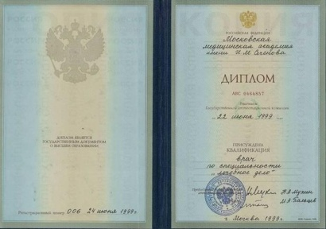




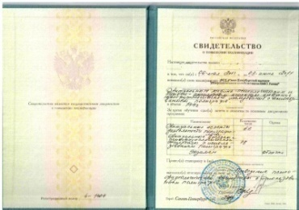
ТРЕБОВАНИЯ К ЭКСПЕРТУ КАЧЕСТВА МЕДИЦИНСКОЙ ПОМОЩИ в соответствии с частью 7 статьи 40 Федерального закона №326-ФЗ
Высшее профессиональное образование
Стаж работы по соответствующей врачебной специальности не менее 10 лет
Свидетельство об аккредитации специалиста или сертификат специалиста
Подготовка по вопросам экспертной деятельности в сфере ОМС
Включение врачей специалистов территориальный реестр экспертов качества осуществляется на основании:
Ходатайства:
Органа исполнительной власти субъекта РФ в сфере здравоохранения;
Управления Росздравнадзора по субъекту РФ;
Профессиональной медицинской ассоциации;
Общественного объединения специалистов медицинского профиля;
Медицинской организации;
Страховой медицинской организации
З модуль
для экспертов качества – 144 часа
в соответствии Порядком ведения территориального реестра экспертов качества медицинской помощи ТФОМС и размещения его на официальном сайте ТФОМС в сети «Интернет»
(приказ ФОМС №36)

Slide 62
Практическое применение результатов контроля
Система контроля направлена на:
защиту прав застрахованных
оптимизацию расходов по оплате медицинской помощи
предупреждение дефектов медицинской помощи
Результаты контроля используются в работе централизованной системы управления КМП в рамках межведомственного взаимодействия:
Координационный совет по организации защиты прав застрахованных при Правительстве Республики Башкортостан
Комиссия по использованию средств НСЗ
Для анализа деятельности СМО и составления рейтинга МО

Slide 63
НОВОЕ ПРИ ПРОВЕДЕНИИ
МЕДИКО-ЭКОНОМИЧЕСКОГО КОНТРОЛЯ
установлены сроки проведения - в течение трех рабочих дней после представления медицинскими организациями реестров счетов на оплату медицинской помощи;
в цели контроля добавлено - выявление случаев невключения или несвоевременного включения в группу диспансерного наблюдения застрахованных лиц, которым по результатам проведения профилактических мероприятий или оказания иной медицинской помощи впервые установлены диагнозы, при которых предусмотрено диспансерное наблюдение, а также несоблюдения установленной периодичности осмотров граждан, включенных в группы диспансерного наблюдения, в соответствии с порядком и периодичностью проведения диспансерного наблюдения и перечнем включаемых в них исследований (код дефекта 5.1.3.).

Slide 64
НОВОЕ ПРИ ПРОВЕДЕНИИ МЭЭ
В критерии целевой медико-экономической экспертизы (проводится в 100% случаев, поданных на оплату в реестр счетов) добавлено:
повторные обращения по поводу одного и того же заболевания в течение
30 дней при оказании МП амбулаторно и в условиях стационара;
оказания медицинской помощи по профилю «онкология» с применением противоопухолевой терапии;
несвоевременная постановка на диспансерное наблюдение по результатам профилактических мероприятий или оказания иной МП, а также несоблюдение периодичности осмотров граждан
(Приказы МЗ РФ № 173н от 29.03.2019 г. «Об утверждении порядка диспансерного наблюдения за взрослыми», №124н от 13.03.2019 г. «Об утверждении порядка проведения профилактического медицинского осмотра и диспансеризации определенных групп взрослого населения », № 514н от 10.08.2017 г. «О порядке проведения профилактических медицинских осмотров несовершеннолетних»).
непрофильная госпитализация.
В задачи плановой МЭЭ включено:
оценка соответствия оказанной застрахованному лицу медицинской помощи по профилю «онкология» клиническим рекомендациям, порядкам оказания медицинской помощи, стандартам медицинской помощи;
наличие записей лечащего врача в медицинской документации о рекомендациях по применению методов профилактики, диагностики, лечения и реабилитации, данных при проведении консультаций/консилиумов с применением телемедицинских технологий

Slide 65
НОВОЕ ПРИ ПРОВЕДЕНИИ ЭКМП
В критерии целевой ЭКМП добавлено – случаи выявления по результатам целевой и тематической медико-экономической экспертизы нарушений при оказании медицинской помощи по профилю «онкология».
Установлены критерии целевой мультидисциплинарной ЭКМП – получение жалоб; летальных исходов при ОКС, ОНМК, внебольничных и госпитальных пневмониях, ЗНО молочной железы, ЗНО предстательной железы; первичного выхода на инвалидность лиц трудоспособного возраста и детей.
Установлен объем плановых ЭКМП при оказании медицинской помощи по рекомендациям, данных при проведении телемедицинских консультаций/консилиумов - ежемесячно в объеме не менее 70% от числа принятых к оплате случаев.
В случае если количество поданных на оплату случаев оказания медицинской помощи в отчетном месяце увеличилось на 10% по сравнению с предыдущим месяцем и (или) аналогичным периодом предыдущего календарного года, проводится тематическая ЭКМП по соответствующей нозологической форме в медицинской организации.

Slide 66
Изменения в Перечне оснований неоплаты, неполной оплаты медицинской помощи, штрафов за неоказание либо оказание медицинской помощи ненадлежащего качества, в том числе:
- непредставление медицинской документации, подтверждающей факт оказания застрахованному лицу медицинской помощи в медицинской организации без объективных причин (код нарушения 4.1.) – размер неоплаты (Кно)– 1,0; размер штрафа (Кшт) – 1,0;
- некорректное применение тарифа, требующее замены по результатам экспертизы (код нарушения 4.6.1.) – размер неоплаты – разница тарифа, предъявленного к оплате, и тарифа, который следует применить; размер штрафа (Кшт)– 0,3;
- включение в счет на оплату медицинской помощи при отсутствии в медицинской документации сведений, подтверждающих факт ее оказания (код нарушения 4.6.2.) – размер неоплаты (Кно)– 1,0, размер штрафа (Кшт)– 1,0.
Размер штрафа зависит от размера подушевого норматива финансирования для амбулаторной помощи, скорой медицинской помощи и стационарной медицинской помощи (устанавливается Тарифным соглашением – Протокол 99 от 25.06.2019 г.- подушевой норматив финансирования медицинской помощи, оказанной в амбулаторных условиях 1 653,96 руб).
Размер неоплаты, неполной оплаты и размер штрафов регламентируется Приказом Министерства здравоохранения РФ от 28.02.2019 г. № 108н «Об утверждении Правил обязательного медицинского страхования» (зарегистрирован в Министерстве юстиции РФ 17.05.2019г.)

Slide 67
СОЗДАНИЕ СТРАХОВОГО РЕЗЕРВА
(Федеральный закон от 29.11.2010 № 326-ФЗ; Приказ МЗ РФ
от 28.02.2019 года №108н; Приказ ФФОМС от 28.02.2019 г. № 36)
НСЗ
ТФОМС
Целевые средства
на оплату медицинской помощи
аналитический учет
на лицевом счете
РФМП
50% от МЭК
50% от МЭЭ
50% от ЭКМП
50 % от штрафа
50% МЭК
35% от МЭЭ
35% от ЭКМП
25% от штрафа
15% от МЭЭ 15% от ЭКМП 25% от штрафа
СМО
МЭК: проверка страховой принадлежности, полноты предоставления сведений
На дополнительное профобразование
Медработников по программам
повышения квалификации,
приобретение и ремонт медицинского
оборудования
МЭЭ проверка предоставленных данных на
соответствие первичной документации
Сумма неоплаты по результатам
МЭК, МЭЭ, ЭКМП
МЕДИЦИНСКАЯ ОРГАНИЗАЦИЯ
Целевые средств на оплату счетов
медицинской организации
с учетом результатов МЭК, МЭЭ, ЭКМП
ЭКМП
Штрафы
Счет на оплату медицинской помощи

Slide 68

Направление средств, поступивших по результатам контроля объемов, срока, качества и условий предоставления медицинской помощи по ОМС»
Санкции к МО
В ТФОМС для формирования нормированного страхового запаса (НСЗ):
50% по результатам МЭК
35% по результатам МЭЭ
35% по результатам ЭКМП
25% в результате уплаты штрафов
Целевые средства на оплату медицинской помощи:
50% по результатам МЭК
50% по результатам МЭЭ
50% по результатам ЭКМП
50% в результате уплаты штрафов
На формирование собственных средств СМО:
15% по результатам МЭЭ
15% по результатам ЭКМП
25% в результате уплаты штрафов

Slide 69
Распределение финансовых санкций по результатам МЭК, МЭЭ, ЭКМП по итогам 1 полугодия 2020 г.
Виды экспертизы | Возврат в ТП (тыс. руб.) (% от финансовых санкций) | НСЗ (тыс. руб.) (% от финансовых санкций) | СМО (тыс. руб.) (% от финансовых санкций) | Всего (тыс. руб.) (% от финансовых санкций)
МЭК | 190 143,7 | 132 825,4 | 0 | 322 969,1
МЭЭ | 27 281,7 | 19 106,6 | 8 175,1 | 54 563,4
ЭКМП | 39 281,5 | 27 487,7 | 11 793,8 | 78 563,0
Штрафы (МЭЭ+ЭКМП) | 3 100,0 | 1 550,0 | 1 550,0 | 6 200,0
Всего | 259 806,9 (56,2%) | 180 969,7 (39,1%) | 21 518,9 (4,7%) | 462 295,5 (100%)

Slide 70
Меры по устранению выявленных нарушений
- Соблюдение порядков оказания медицинской помощи, на основе клинических рекомендаций и с учетом стандартов медицинской помощи, в рамках территориальной программы ОМС
- Оформление медицинской документации согласно Приказа МЗ РФ от 10.05.2017 № 203н «Об утверждении критериев оценки качества медицинской помощи»
-обжалование результатов экспертиз по Протоколу разногласий в СМО, при несогласии - подаче Претензии в Комиссию ТФОМС РБ по претензиям медицинских организаций, при несогласии в судебный орган

Slide 71
Приказ МЗ РФ
от 28 февраля 2019 года №108н
«Об утверждении Правил обязательного медицинского страхования»
(зарегистрирован в Минюсте РФ 17.05.2019г.)

Slide 72
ИНФОРМАЦИОННЫЙ РЕСУРС ТФОМС
Индивидуальное информирование застрахованных лиц о:
необходимости прохождения профилактических мероприятий и диспансерной явки
графиках работы медицинских организаций
Целевая МЭЭ
(контроль профильности госпитализации и сроков плановой госпитализации
ЕЖЕДНЕВНОЕ ПРЕДСТАВЛЕНИЕ МО СВЕДЕНИЙ О ПЛАНОВОЙ И ЭКСТРЕННОЙ ГОСПИТАЛИЗАЦИИ
ПРЕДСТАВЛЕНИЕ МО:
СПИСКОВ ПОДЛЕЖАЩИХ ПРОФИЛАКТИЧЕСКИМ МЕРОПРИЯТИЯМ
ПЛАНОВ-ГРАФИКОВ ПРОВЕДЕНИЯ
ГРАФИКОВ РАБОТЫ
1. Очная медико-экономическая экспертиза
2. Экспертиза качества медицинской помощи, оказанной с применением рекомендаций
(не менее 70% случаев)
МЭЭ:
Плановая (онкология);
Целевая (химиотерапия)
ЭКМП:
Целевая (по результатам отбора на МЭЭ)
ПРЕДСТАВЛЕНИЕ МО СВЕДЕНИЙ О ПОСТАНОВКЕ НА ДИСПАНСЕРНОЕ НАБЛЮДЕНИЕ
ИНДИВИДУАЛЬНАЯ ИСТОРИЯ СТРАХОВЫХ СЛУЧАЕВ ЗАСТРАХОВАННОГО ЛИЦА С ОНКОЛОГИЧЕСКИМ ЗАБОЛЕВАНИЕМ
(формирует СМО
на основе реестров счетов)
ПРЕДСТАВЛЕНИЕ МО СВЕДЕНИЙ О СЛУЧАЯХ ОКАЗАНИЯ МП С ПРИМЕНЕНИЕМ РЕКОМЕНДАЦИЙ НМИЦ
Целевая МЭЭ своевременности постановки на диспансерное наблюдение
(3 рабочих дня)

Slide 73
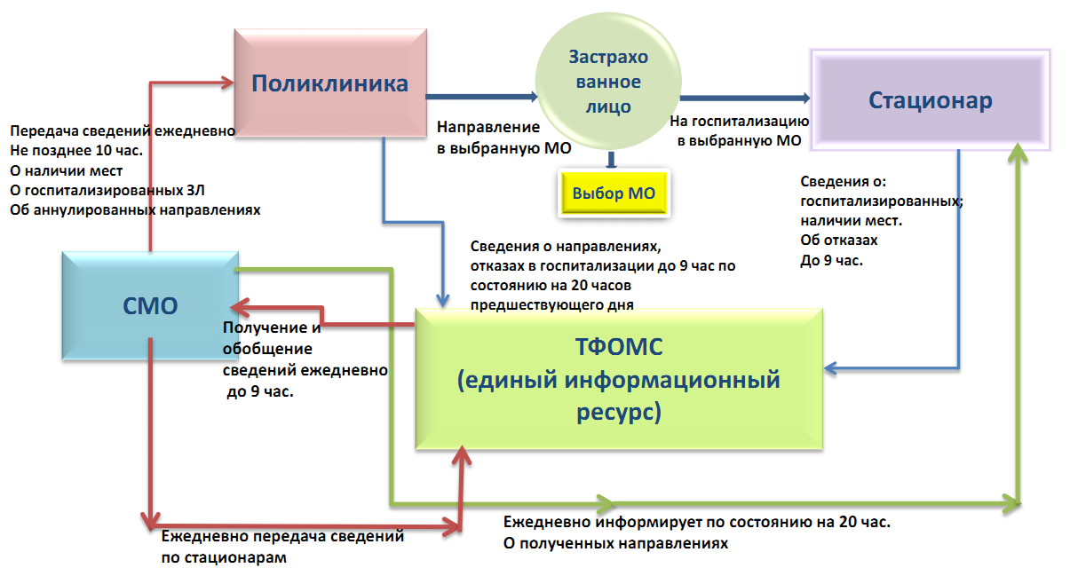
Участники Единого Информационного ресурса

Slide 74
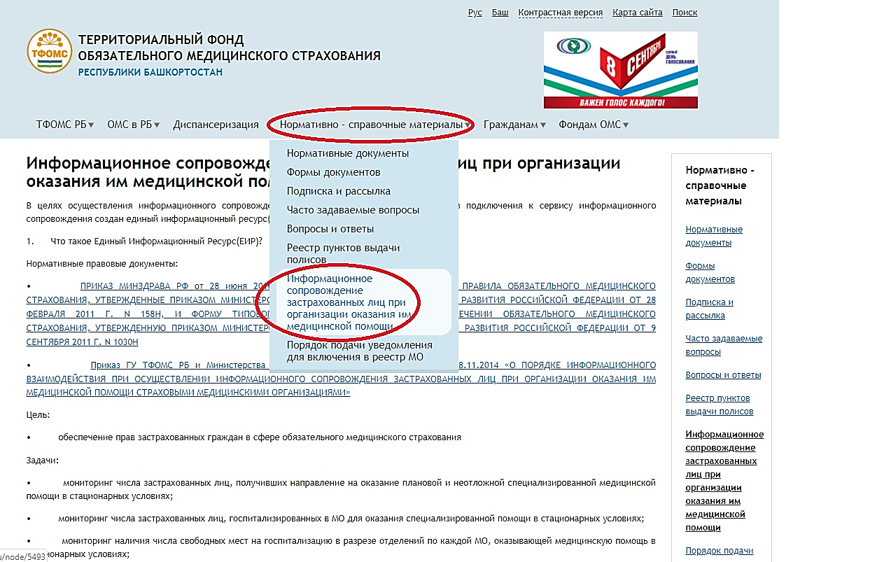
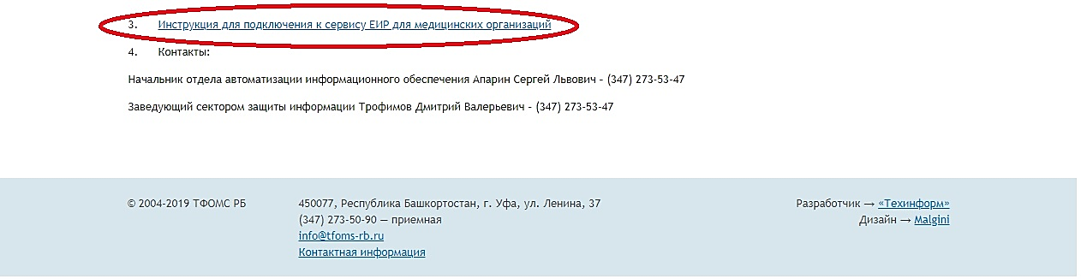
Информация о ЕИР доступна на сайте ТФОМС, там же доступна для загрузки подробная инструкция пользователя

Slide 75
СИСТЕМА ОМС В РАМКАХ ОСОБЫХ УСЛОВИЙ
326 - ФЗ
Изменение 326 – ФЗ
(98-ФЗ от 1.04.2020)
(Закон РБ от 10.04.2020 №244-З)
Сроки вхождения в ОМС
Компенсация выпадающих доходов
Перечень МО
НСЗ
БЮДЖЕТ ФФОМС
Исполнение
Постановление Правительства РФ от 3.04.2020 № 492
Выпадающие доходы
БАЗОВАЯ ПРОГРАММА ОМС
Приостановление диспансеризации
Увеличение сроков ожидания МП
Особенности плановой госпитализации
Приостановление контроля
Продление полиса ОМС
Изменение ТПГГ
(постановление Правительства РБ от 27.03.2020.№190)
ТПГГ
Изменение
Тарифного соглашения
(доп. соглашения к Тарифному соглашению №4 от 27.03.2020, №5 от 01.04..2020)
Диспансеризация
Фиксация объёмов МП
ТАРИФНОЕ СОГЛАШЕНИЕ
Тарифы COVID_
Увеличение подушевого
норматива (диспансеризация)
Исследование COVID
Изменение приказа Минздрава России
№ 108н
(9.04.2020 № 299н)
(соглашения ТФОМС, МО, СМО)
ДОГОВОРЫ
РАСЧЕТЫ
Без изменения договора
Аванс СМО и МО – до 100%
Аванс МТР – до 50%

Slide 76
ФИНАНСОВАЯ УСТОЙЧИВОСТЬ СИСТЕМЫ ОМС
МОНИТОРИНГ
Движение средств, в том числе НСЗ
Кассовый план
Риски
остатки на счетах
Формы мониторинга на 1, 10, 20 число месяца
Плановый объем МП
Фактический объем МП
выпадающие доходы
СТАЦИОНАР
Плановый объем ФО
Фактический объем ФО
Плановый объем МП
Фактический объем МП
пневмония
скорая МП
неотложная МП
дополнительные расходы
Плановый объем ФО
Фактический объем ФО

Slide 77
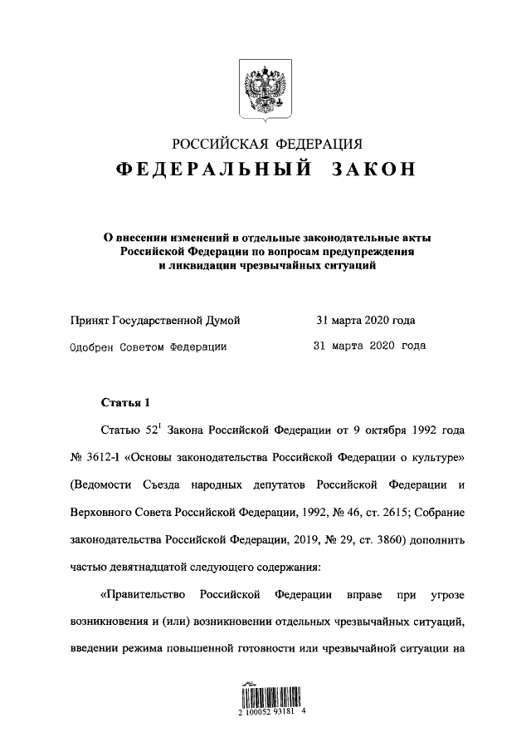
ВНЕСЕНИЕ ИЗМЕНЕНИЙ В НОРМАТИВНЫЕ ДОКУМЕНТЫ
установление руководителем высшего исполнительного органа государственной власти субъекта Российской Федерации сроков подачи уведомления о включении медицинской организации в реестр медицинских организаций, осуществляющих деятельность в сфере обязательного медицинского страхования, отличные от применяемых в настоящие время;
определение права Правительства Российской Федерации установить особенности реализации базовой программы обязательного медицинского страхования в условиях возникновения угрозы распространения заболеваний, вызванных новой коронавирусной инфекцией;
установление механизма дополнительного финансового обеспечения медицинских организаций, связанных с изменение деятельности в условиях угрозы распространения заболеваний, представляющих опасность для окружающих, вызванных новой коронавирусой инфекцией COVID-19

Slide 78
ФЕДЕРАЛЬНЫЙ ЗАКОН ОТ 01.04.2020 №98-ФЗ «О ВНЕСЕНИИ ИЗМЕНЕНИЙ В ОТДЕЛЬНЫЕ ЗАКОНОДАТЕЛЬНЫЕ АКТЫ РОССИЙСКОЙ ФЕДЕРАЦИИ ПО ВОПРОСАМ ПРЕДУПРЕЖДЕНИЯ И ЛИКВИДАЦИИ ЧРЕЗВЫЧАЙНЫХ СИТУАЦИЙ»
Изменения в части расходования средств нормированного страхового запаса территориальных фондов ОМС для финансового обеспечения мер по компенсации медицинским организациям недополученных доходов в связи с сокращением объемов медицинской помощи, установленных территориальной программой ОМС, в условиях чрезвычайной ситуации и (или) при возникновении угрозы распространения заболеваний, представляющих опасность для окружающих.
*Нормативные документы в настоящее время разрабатываются Министерством здравоохранения Российской Федерации

Slide 79
ВНЕСЕНИЕ ИЗМЕНЕНИЙ В НОРМАТИВНЫЕ ДОКУМЕНТЫ
В условиях чрезвычайной ситуации и (или) при возникновении угрозы распространения заболеваний, представляющих опасность для окружающих:
размер аванса, предоставляемого территориальным фондом страховым медицинским организациям, может составлять до 100 процентов от среднемесячного объема средств, направляемых на оплату медицинской помощи за последние три месяца;
размер аванса, предоставляемого страховой медицинской организацией медицинским организациям на авансирование медицинской помощи, может составлять до 100 процентов от среднемесячного объема средств, направляемых на оплату медицинской помощи за последние три месяца;
медицинская организация направляет в территориальный фонд по месту оказания медицинской помощи заявку на авансирование медицинской помощи застрахованным лицам за пределами территории субъекта РФ, в котором они застрахованы, размер которой может составлять до 50 процентов от среднемесячного объема средств, направленных на оплату медицинской помощи застрахованным лицам за пределами территории субъекта РФ, в котором они застрахованы, за последние три месяца текущего финансового года;
территориальный фонд по месту оказания медицинской помощи осуществляет авансирование медицинской помощи застрахованным лицам за пределами территории субъекта РФ, в котором они застрахованы, размер которой может составлять до 50 процентов от среднемесячного объема средств, направленных на оплату медицинской помощи застрахованным лицам за пределами территории субъекта Российской Федерации, в котором они застрахованы, за последние три месяца текущего финансового года.

Slide 80
ВНЕСЕНИЕ ИЗМЕНЕНИЙ В НОРМАТИВНЫЕ ДОКУМЕНТЫ
Приказ Министерства здравоохранения Российской Федерации
от 09.04.2020 №299н
«О внесении изменений в Правила обязательного медицинского страхования, утвержденные приказом Министерства здравоохранения Российской Федерации от 28 февраля 2019 г. №108н»
Размер авансирования медицинских организаций может составлять до 100% от среднемесячного объема средств, направляемых на оплату медицинской помощи за последние три месяца

Slide 81
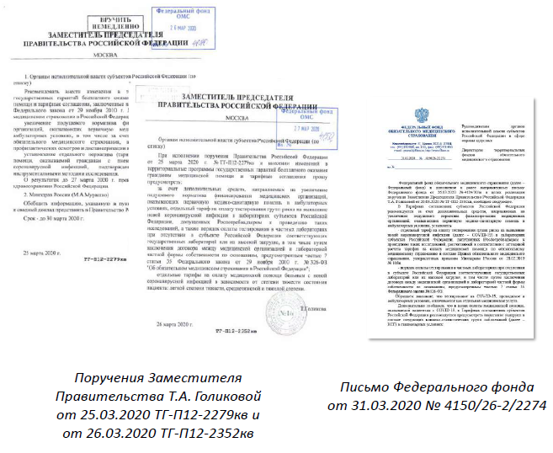
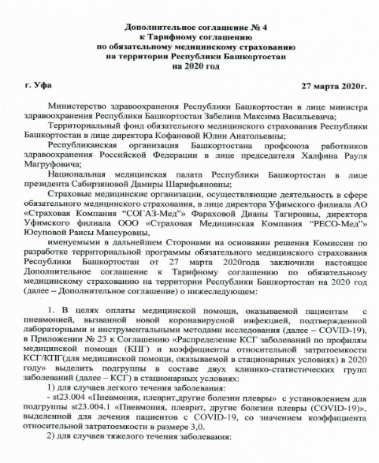
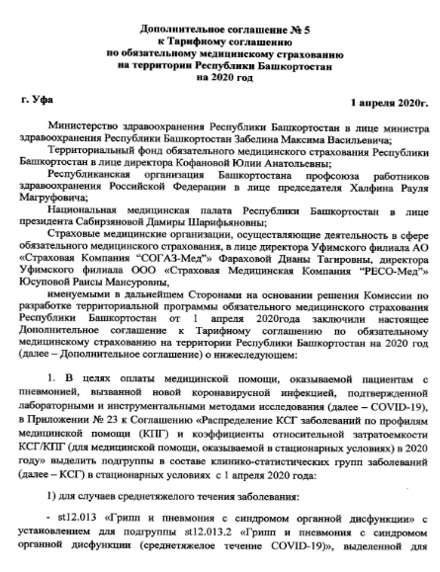
ФИНАНСОВОЕ ОБЕСПЕЧЕНИЕ ОКАЗАНИЯ МЕДИЦИНСКОЙ ПОМОЩИ ПРИ ЛЕЧЕНИИ ПАЦИЕНТОВ С НОВОЙ КОРОНАВИРУСНОЙ ИНФЕКЦИЕЙ (COVID-19)
Тарифное соглашение по ОМС на территории Республики Башкортостан на 2020 год
Увеличен подушевой норматив финансирования медицинских организаций, оказывающих первично медико-санитарную помощь в амбулаторных условиях, в том числе за счет перераспределения средств, предусмотренных на финансовое обеспечение профилактических медицинских осмотров и диспансеризации;
Установлены тарифы на оплату медицинской помощи, оказываемой пациентам с COVID-19 в стационарных условиях в зависимости от степени тяжести пациента (легкой, среднетяжелой и тяжелой), а также для случаев инфекции верхних дыхательных путей с осложнениями и случаев мед. реабилитации после COVID-19;
Установлен тариф на оплату тестирования групп риска на выявления COVID-19 в амбулаторных условиях в лабораториях субъектов Российской Федерации, допущенных к проведению таких исследований, и рассчитанный в соответствии с приказом Минздрава России от 28.02.2020 №108н
Внесены изменения в территориальную программу государственных гарантий бесплатного оказания гражданам медицинской помощи на 2020 год по РБ.

Slide 82
ИЗМЕНЕНИЯ В ТАРИФНОМ СОГЛАШЕНИИ ПО ОМС НА ТЕРРИТОРИИ
РЕСПУБЛИКИ БАШКОРТОСТАН НА 2020 ГОД
Выделены подгруппы для COVID-19 в составе клинико-статистических групп заболеваний в стационарных условиях.
По профилю «Инфекционные болезни»
По профилю «Пульмонология»
По профилю «Медицинская реабилитация»
Выделены подгруппы для COVID-19 в составе клинико-статистических групп заболеваний в условиях дневного стационара:
По профилю «Инфекционные болезни»
По профилю «Медицинская реабилитация»
Введен коэффициент сложности лечения пациента -1,4 для случаев заболеваний: «Пневмония, плеврит, другие болезни плевры (COVID-19)», «Грипп и пневмония с синдромом органной дисфункции (тяжелое, среднетяжелое течение COVID-19)»
Временно приостановлено проведения профилактических медицинских осмотров и диспансеризации в медицинских организациях, участвующих в реализации Программы до особого распоряжения Правительства Российской Федерации;
Средства, предусмотренные на финансовое обеспечение профилактических медицинских осмотров и диспансеризации на период приостановления их проведения, включены в подушевое финансирование медицинских организаций (подразделений медицинских организаций), оказывающих медицинскую помощь в амбулаторных условиях
Утверждена стоимость лабораторного исследования на определение РНК вируса SARS-CoV-2
Отменено применение понижающего управленческого коэффициента - 0,8 ко всем КСГ в условиях круглосуточного и дневного стационаров (который применялся с 01.01.2020 года в целях приведения стоимости медицинской помощи к финансовым нормативам Программы государственных гарантий)
Распределены объемы для изоляторов на период эпидемии с новой коронавирусной инфекцией (COVID-19) в медицинских организациях, включенных в реестр медицинских организаций, осуществляющих деятельность в сфере обязательного медицинского страхования (в рамках сверхбазовой программы)
Созданы госпитальные базы. Медицинские организации, перепрофилированные под оказание медицинской помощи для больных новой коронавирусной инфекцией переведены на другой подуровень трехуровневой системы организации медицинской помощи в Республике Башкортостан с более высоким значением коэффициента

Slide 83
ДОПОЛНИТЕЛЬНОЕ СОГЛАШЕНИЕ №4
К ТАРИФНОМУ СОГЛАШЕНИЮ ПО ОБЯЗАТЕЛЬНОМУ МЕДИЦИНСКОМУ СТРАХОВАНИЮ НА ТЕРРИТОРИИ РЕСПУБЛИКИ БАШКОРТОСТАН НА 2020 ГОД
В соответствии с распоряжением Правительства Российской Федерации от 21.03.2020 №710-р временно приостанавливается проведение предусмотренных распоряжением Правительства Российской Федерации от 27.06.2019 №1391-р Всероссийской диспансеризации взрослого населения Российской Федерации, а также профилактических медицинских осмотров и диспансеризации определенных групп взрослого населения в медицинских организациях, участвующих в реализации территориальных программ государственных гарантий бесплатного оказания гражданам медицинской помощи.
В связи с высвобождением финансовых средств увеличить базовый подушевой норматив финансирования на прикрепившихся лиц по медицинской помощи, оказываемой в амбулаторных условиях на 80,0% (86,87*1,8 = 156,37 руб.) с 1 апреля 2020 года сроком на 2 месяца 2020 года.

Slide 84
ПРОВЕДЕНИЕ КОНТРОЛЯ ОБЪЕМОВ, СРОКОВ, КАЧЕСТВА И УСЛОВИЙ ПРЕДОСТАВЛЕНИЯ МЕДИЦИНСКОЙ ПОМОЩИ ПО ОБЯЗАТЕЛЬНОМУ
МЕДИЦИНСКОМУ СТРАХОВАНИЮ:
медико-экономический контроль - по всем случаям оказания медицинской помощи;
целевую медико-экономическую экспертизу и экспертизу качества медицинской помощи - в случае поступления обращения гражданина по конкретному случаю оказания медицинской помощи;
целевую медико-экономическую экспертизу - по всем случаям оказания медицинской помощи при онкологических заболеваниях с применением лекарственной противоопухолевой терапии.

Slide 85
Группировщик КСГ
Код по МКБ 10 | Основной диагноз | Код по МКБ 10(2) | Иной классификационный критерий | КСГ | Расшифровка КСГ | №
Z03.8 | Наблюдение при подозрении на другие болезни и состояния |  |  | st36.004 | Факторы, влияющие на состояние здоровья населения и обращения в учреждения здравоохранения | 337 | 0,32
Z11.5 | Специальное скрининговое обследование с целью выявления других вирусных болезней |  |  | st36.004 | Факторы, влияющие на состояние здоровья населения и обращения в учреждения здравоохранения | 337 | 0,32
Z20.8 | Контакт с больным и возможность заражения другими инфекционными болезнями |  |  | st36.004 | Факторы, влияющие на состояние здоровья населения и обращения в учреждения здравоохранения | 337 | 0,32
Z22.8 | Носительство возбудителя другой инфекционной болезни |  |  | st36.004 | Факторы, влияющие на состояние здоровья населения и обращения в учреждения здравоохранения | 337 | 0,32
 |  |  |  | st12.008 | Другие инфекционные и паразитарные болезни, взрослые | 64 | 1,18
U07.1 | COVID-19 | Все МКБ | it4 (ИВЛ в течении 120 часов и более) | st12.013.1 | Грипп и пневмония с синдромом органной дисфункции (тяжелое течение COVID19) |  | 6
U07.2 | COVID-19, вирус не идентифицирован | Все МКБ | it4 (ИВЛ в течении 120 часов и более) | st12.013.1 | Грипп и пневмония с синдромом органной дисфункции (COVID19) |  | 6
U07.1 | COVID-19 | Все МКБ | it3 (ИВЛ в течении менее 120 часов) | st12.013.2 | Грипп и пневмония с синдромом органной дисфункции (среднетяжелое течение COVID19) |  | 5
U07.2 | COVID-19, вирус не идентифицирован | Все МКБ | it3 (ИВЛ в течении менее 120 часов) | st12.013.2 | Грипп и пневмония с синдромом органной дисфункции (среднетяжелое течение COVID19) |  | 5
U07.1 | COVID-19 | Все МКБ |  | st23.004.1 | Пневмония, плеврит, другие болезни плевры (легкое течение COVID19) |  | 3
U07.2 | COVID-19, вирус не идентифицирован | Все МКБ |  | st23.004.1 | Пневмония, плеврит, другие болезни плевры (легкое течение COVID19) |  | 3
 | Код услуги – А16.10.021 - Экстракорпоральная мембранная оксигенация |  |  | st36.011 | Экстракорпоральная мембранная оксигенация | 344 | 15,57

Slide 86
ОПЛАТА МЕДИЦИНСКОЙ ПОМОЩИ, ВЫЗВАННОЙ КОРОНАВИРУСНОЙ
ИНФЕКЦИЕЙ (COVID-19), ПОДТВЕРЖДЕННОЙ ЛАБОРАТОРНЫМИ И
ИНСТРУМЕНТАЛЬНЫМИ МЕТОДАМИ
Код | Профиль (КПГ) и КСГ | Коэффициент относительной затратоемкости КСГ/КПГ | Тариф, руб. | Тариф с ЭКМО, руб.
st12.013.1 | Грипп и пневмония с синдромом органной дисфункции (тяжелое течение COVID-19), непрерывное проведение ИВЛ в течение 120 часов и более (it 4) | 6,00 | 120 100,91 | 431 762,78
st12.013.2 | Грипп и пневмония с синдромом органной дисфункции (среднетяжелое течение COVID-19), непрерывное проведение ИВЛ в течение менее 120 часов (it 3) | 5,00 | 100 084,09 | 411 745,96
st12.013.3 | Грипп и пневмония с синдромом органной дисфункции (it 1) | 4,20 | 84 070,64
st23.004.1 | Пневмония, плеврит, другие болезни плевры (легкое течение COVID-19) | 3,00 | 60 050,46 | 371 712,32
st23.004.2 | Пневмония, плеврит, другие болезни плевры | 1,26 | 25 221,19
st36.004 | Факторы, влияющие на состояние здоровья населения и обращения в учреждения здравоохранения (Z 20.8) | 0,32 | 6 405,38
st36.011 | Экстракорпоральная мембранная оксигенация | 15,57 | 311 661,87

Slide 87
ОПЛАТА МЕДИЦИНСКОЙ ПОМОЩИ, ВЫЗВАННОЙ КОРОНАВИРУСНОЙ
ИНФЕКЦИЕЙ (COVID-19), ПОДТВЕРЖДЕННОЙ ЛАБОРАТОРНЫМИ И
ИНСТРУМЕНТАЛЬНЫМИ МЕТОДАМИ
Код | Профиль (КПГ) и КСГ | Коэф.отн. затратоемкости КСГ | Базовая ставка | К диф. | К управл. | КСЛП | Тариф, руб. | Тариф с ЭКМО, руб.
st12.013.1 | Грипп и пневмония с синдромом органной дисфункции (тяжелое течение COVID-19) | 6,00 | 22 643,46 | 1,105 | 1,0 | 1,4 | 210 176,60 | 599 753,93
st12.013.2 | Грипп и пневмония с синдромом органной дисфункции (среднетяжелое течение COVID-19) | 5,00 | 22 643,46 | 1,105 | 1,0 | 1,4 | 175 147,16 | 564 724,50
st23.004.1 | Пневмония, плеврит, другие болезни плевры (COVID-19) | 3,00 | 22 643,46 | 1,105 | 1,0 | 1,4 | 105 088,30 | 494 665,63
st36.004 | Факторы, влияющие на состояние здоровья населения и обращения в учреждения здравоохранения | 0,32 | 22 643,46 | 1,105 | 1,0 |  | 8 006,73
st36.011 | Экстракорпоральная мембранная оксигенация | 15,57 | 22 643,46 | 1,105 | 1,0 |  | 389 577,33

Slide 88


КОНТРОЛЬНО-РЕВИЗИОННАЯ ДЕЯТЕЛЬНОСТЬ ТФОМС РБ
В I ПОЛУГОДИИ 2019-2020 ГОДОВ
1 полугодие 2019 года
Количество проверок – 51,
Штрафные санкции:
МО – 56,3 тыс. руб.
СМО – 3608,8 тыс. руб.
1 полугодие 2020 года
Количество проверок – 41,
Штрафные санкции:
МО – 538,3 тыс. руб.
СМО – 313,3 тыс. руб.
Нецелевое использование средств ОМС
ГБУЗ РБ ГБ г.Салават –
481,5 тыс. руб.,
ГБУЗ РБ Кармаскалинская ЦРБ – 57,5 тыс. руб.,
ГБУЗ РБ Архангельская ЦРБ –
14,2 тыс. руб.
Общая сумма нецелевого использования средств ОМС: 553,2тыс.руб.
ГБУЗ РБ Поликлиника № 50
г.Уфа – 278,7 тыс. руб.,
ГБУЗ РБ Давлекановская ЦРБ –
59,7 тыс. руб.
ГБУЗ РБ ГКБ №13 г.Уфа – 68,7тыс.руб.
Общая сумма нецелевого использования средств ОМС:
407,1 тыс.руб.

Slide 89


СТРУКТУРА КАССОВЫХ РАСХОДОВ МЕДИЦИНСКИХ ОРГАНИЗАЦИЙ (%)
КРЕДИТОРСКАЯ ЗАДОЛЖЕННОСТЬ МЕДИЦИНСКИХ ОРГАНИЗАЦИЙ (тыс. руб.)
Статьи расходов | 01.01.2019 | 01.01.2020
Всего, в т. ч.: | 273,5 | 640,7
медикаменты | 109,7 | 301,0
питание | 5,2 | 17,3
содержание | 37,3 | 92,3
прочие | 121,3 | 230,1

Slide 90









ЧИСЛЕННОСТЬ ЗАСТРАХОВАННЫХ ЛИЦ ПО РЕСПУБЛИКЕ БАШКОРТОСТАН
ПО СОСТОЯНИЮ НА 01.01.2020г. В РАЗРЕЗЕ СМО (ЧЕЛ.)
1 457 334
850 342
751 351
390 018
292 069
181 864
87 150
В РБ работают 380 страховых представителей
СП 1 уровня - 193
СП 2 уровня - 155
СП 3 уровня - 31
Консультирование, маршрутизация звонков
Организация медицинской помощи, информационное сопровождение застрахованных
Экспертиза, контроль за назначениями
Наименование СМО | Пост | Визит | Всего
ООО "СМК РЕСО-Мед" | 39 | 22 | 61
ООО "АльфаСтрахование - ОМС" | 21 | 27 | 48
ООО "Капитал МС" | 24 | 10 | 34
Башкирский филиал "СПАСЕНИЕ-БМСК" | 10 | 13 | 23
АО "СК "СОГАЗ-МЕД" | 9 | 7 | 16
АО "МАКС-М" в г.Уфе | 3 | 8 | 11
ООО СМК "АСТРА-МЕТАЛЛ" | 2 | 7 | 9
Итого | 108 | 94 | 202

Slide 91
Благодарю за внимание!
jukofanova@mail.ru
www.tfoms-rb.ru

